Slide 1


Slide 2
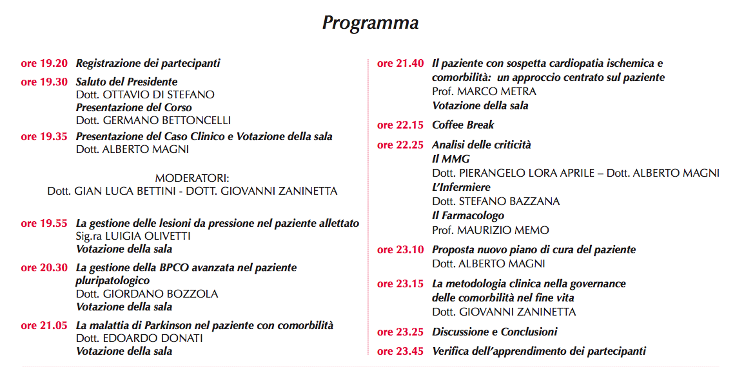

Slide 4
Mario
K Prostata
IV STADIO
Dolore Oncologico
Crolli Vertebrali
BPCO
IV STADIO
Diabete Mellito
Tipo 2
Dislipidemia
Piaga da decubito
Stadio II
Insonnia
Morbo di Parkinson
Cardiopatia ischemica cronica
Cuore Polmonare
Ipertensione Arteriosa

Slide 5
MARIO – 77 aa
APR
K Prostata IV STADIO – Metastasi Ossee Vertebrali – Dolore Oncologico → Nel 2010 il paziente è stato sottoposto a prostatectomia radicale (incontinenza urinaria secondaria all’intervento); follow up eseguito regolarmente. Da 2 mesi, in seguito alla comparsa di intenso e ingravescente dolore in regione lombare e costale (NRS 7), riscontro di frattura all’RX rachide lombo-sacrale (L3 – L4) la cui natura secondaria a patologia oncologica è stata supportata dal dato scintigrafico (D10 – D12 – L3 – L4 – settimo arco costale destro).

Slide 6
MARIO – 77 aa
APR
BPCO IV STADIO GOLD – Insufficienza Respiratoria Cronica in OTLT → Ex fumatore di 20 sig/die per oltre 40 aa. A 65 aa. diagnosi di BPCO, con FEV1 pari al 64% della norma. A 70 aa. comparsa di dispnea da sforzo (FEV1 57%). A 75 aa. ulteriore peggioramento del quadro ostruttivo (FEV1 38%) associato a ipossiemia (PaO2 56 mmHg). Inizia pertanto O2terapia continua al flusso di 1,5 l/m’ a riposo, 4l/m’ sotto sforzo. Negli ultimi 2 anni 3 riacutizzazioni bronchitiche, trattate con antibiotico, steroide orale, acetilcisteina.

Slide 7
MARIO – 77 aa
APR
Morbo di Parkinson → Mario è affetto da Morbo di Parkinson da almeno 6 anni, allettato , notevolmente bradicinetico. L’allettamento attuale ed il decubito sono legate alle fratture vertebrali , alla difficoltà respiratoria ed allo stato di debilitazione. Non vengono riferite discinesie né un importante disturbo cognitivo, tuttavia già presenta disfagia per i liquidi.
Insonnia → assume regolarmente una BDZ da alcuni anni
Decubito presacrale di II° grado → Mario è allettato da 2 mesi.

Slide 8
MARIO – 77 aa
APR
Diabete Mellito tipo 2 → da circa 10 anni è affetto da diabete mellito tipo 2 in terapia con ipoglicemizzanti orali – l’emoglobina glicata è da anni a valori inferiori al 7% (ultimo valore 6,9%).
Ipertensione Arteriosa → ultimo valore di Pressione Arteriosa 134/78 mmHg
Dislipidemia → LDL 114 mg/dL
Cardiopatia Ischemica Cronica con Angine Stabile e Cuore Polmonare

Slide 9
Contesto Socio-Assistenziale
Vive con la Moglie di 73 anni, in buone condizioni generali. Negli ultimi mesi la donna riferisce un calo del tono dell’umore e una difficoltà progressiva a reggere il carico emotivo conseguente al peggioramento delle condizioni cliniche del marito (Depressione Reattiva?).
Ha 1 figlio di 46 anni e 1 figlia di 48 anni che vivono nella stessa zona. Entrambi i figli sono lavoratori e riescono a prendersi cura del padre nelle ore serali e nei week-end.
E’ attivo un acesso settimanale dell’infermiera ADI che come piano d’intervento ha il controllo dell’ulcera da pressione presacrale.

Slide 10
PROBLEMA | TERAPIA | DOSAGGIO
K Prostata IV Stadio – Metastasi Ossee – Dolore Oncologico | PARACETAMOLO/CODEINA 500 mg + 30 mg Bustine <es. Tachidol> | 1 bustina x 2/die + 1 bustina a.b.
BPCO IV STADIO GOLD | Salmeterolo – Fluticasone DISKUS 50/250 mcg <es. Seretide Diskus > Tiotropio 18 mcg <es. Spiriva Handihaler> Ossigenoterapia Lungo Termine | 1 puff x2/die 1 puff alle ore 8 1.5 litri/min 18 h/die
Diabete Mellito Tipo 2 | Metformina 500 mg cpr | 1 cp x3/die
Decubiti II Grado | EBPM | 1 fl/die
Morbo di Parkinson | Levodopa/Carbidopa 250/25 mg <es. Sinemet> | 1 cp x2/die
Insonnia | Bromazepam 1.5 mg | 1cp/die
Cardiopatia ischemica cronica con angina stabile – Cuore Polmonare Cronico – Ipertensione Arteriosa – Dislipidemia Mista | ASA 100 mg Omeprazolo 20 mg Enalapril 20 mg Furosemide 25 mg Nitroglicerina cerotto 10 mg < Venitrin T/24h> Isosorbide Dinitrato 10 mg <Carvasin cp SL> Atorvastatina 40 mg cp | 1cp/die 1cp/de 1cp/die 1 cp/die 1 applicazione 8 -20 1 cp/a.b. 1 cp/die

Slide 12

LA GESTIONE
DELLE LESIONI DA PRESSIONE
NEL PAZIENTE ALLETTATO sig.ra Luigia Olivetti
Infermiera Cure Domiciliari
ASL BRESCIA

Slide 13

1 MESE FA | OGGI
LESIONE
SACRO | SACRO
STADIAZIONE
II GRADO | II GRADO
BORDI
LINEARI | MACERATI
CONDIZIONE
DETERSA | PRESENZA DI FIBRINA
SCARSO ESSUDATO | ESSUDATO MEDIO
DIMENSIONE 2x3 CM | DIMENSIONE 3x4 CM
CUTE PERILESIONALE
INTEGRA | MACERATA
TRATTAMENTO
PLACCA IDROCOLLOIDE | IDROGEL E SCHIUMA POLIURETANO
DOLORE
VRS* - LIEVE | VRS* - MODERATO
*VRS - Visual Rating Scale – Scala Verbale

Slide 14
QUALSIASI TRATTAMENTO TOPICO SE PUR DI DIMOSTRATA EFFICACIA NON E' PRIORITARIO ALL'APPROCCIO COMPLESSIVO E MULTIDIMENSIONALE DEL PAZIENTE
QUALI ALTRI FATTORI SONO DETERMINANTI PER UNA BUONA GESTIONE DEL PAZIENTE CON ULCERE DA PRESSIONE?

Slide 15
1 MESE FA | OGGI
MOBILIZZAZIONE
PAZIENTE ALLETTATO CON MINIMO AIUTO ESEGUE CAMBI POSTURALI | PAZIENTE COMPLETAMENTE DIPENDENTE NEI CAMBI POSTURALI COSTRETTO A MANTENERE POSIZIONE SEMI-SEDUTA
VALUTAZIONE DEL RISCHIO
RISCHIO MEDIO (16) | RISCHIO ALTO (11)
PRESIDI ANTIDECUBITO
NESSUN PRESIDIO PER VOLONTA’ DEL PAZIENTE (?) | MATERASSO

Slide 16
1 MESE FA | OGGI
IGIENE PERSONALE
LA MOGLIE PROVVEDEVA AUTONOMAMENTE ALLE CURE IGIENICHE | LA MOGLIE E’ DEPRESSA E PER L’ AGGRAVAMENTO DELLE CONDIZIONI GENERALI DEL MARITO NON RIESCE A GARANTIRE UN’ADEGUATA IGIENE
 | PROPOSTA DI ATTIVAZIONE SAD (Servizi Assistenza Domiciliare) con operatori socio-assistenziali
INCONTINENZA URINARIA
UTILIZZO PRESIDI ASSORBENTI | VARIAZIONE UTILIZZO PRESIDI: VALUTARE IL POTERE ASSORBENTE EVENTUALE POSIZIONAMENTO CATETERE ESTERNO (CONDOM) CATETERE VESCICALE ?? (consultazione MMG)

Slide 17
1 MESE FA | OGGI
ALIMENTAZIONE
INIZIALE DISFAGIA AI LIQUIDI DIETA VARIA | INTRODUZIONE POLVERE ADDENSANTE VALUTAZIONE APPORTO PROTEICO E CALORICO (INTEGRATORI? NPT? NAD?) (consultazione MMG)
PER UNA CORRETTA GESTIONE DEL MALATO MULTIPROBLEMATICO E’ INDISPENSABILE L’INTERAZIONE TRA TUTTI GLI OPERATORI DELLA RETE DEI SERVIZI (MMG, SPECIALISTI OSPEDALIERI, INFERMIERI, ASSISTENTI SOCIALI, …).
TUTTI GLI OPERATORI SONO TENUTI A DOCUMENTARE PER ISCRITTO L’EVOLUZIONE DELLE CONDIZIONI DEL PAZIENTE SU APPOSITI STRUMENTI (DIARIO ASSISTENZIALE DOMICILIARE, SCHEDA MONITORAGGIO ULCERE DA PRESSIONE…)

Slide 18
E’ INDISPENSABILE SUPPORTARE IL CARE-GIVER IN OGNI FASE DEL PROCESSO ASSISTENZIALE, NON DIMENTICANDOCI CHE SVOLGE UN RUOLO FONDAMENTALE AFFINCHE’ VENGA GARANTITA UN ‘ADEGUATA ASSISTENZA AL DOMICILIO.
LA QUALITA’ DI VITA DEL MALATO E DELLA SUA FAMIGLIA RAPPRESENTA IL PRINCIPALE OBIETTIVO. E’ NECESSARIO GARANTIRE IL COMFORT ALLA PERSONA UTILIZZANDO UN APPROCCIO PIANIFICATO E COORDINATO CHE PREVEDA L’ADOZIONE DI STRUMENTI VALIDATI.

Slide 19


L’ASL DI BRESCIA HA REDATTO UN MANUALE DEDICATO AI FAMILIARI CHE ASSISTONO A DOMICILIO PERSONE NON AUTOSUFFICIENTI O CON BISOGNI ASSISTENZIALI COMPLESSI.
ASSISTERE IN FAMIGLIA: ISTRUZIONE PER L’USO
Il manuale “Assistere in Famiglia” e il “Protocollo per la prevenzione e la cura delle ulcere da pressione - Rev. Ottobre 2013” sono consultabili sul sito dell’ASL di Brescia (www.aslbrescia.it) attraverso il seguente percorso:
ASL Brescia > Operatori > Professioni sanitarie > Infermieri

Slide 20

GRAZIE PER L'ATTENZIONE!!

Slide 22
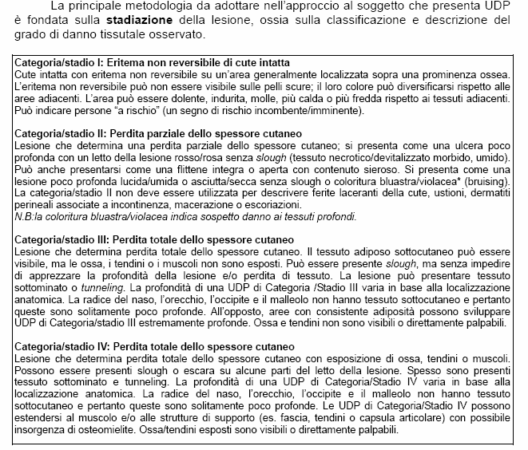
STADIAZIONE SECONDO EPUAP (EUROPEAN PRESSURE ULCER ADVISORY PANEL)

Slide 23
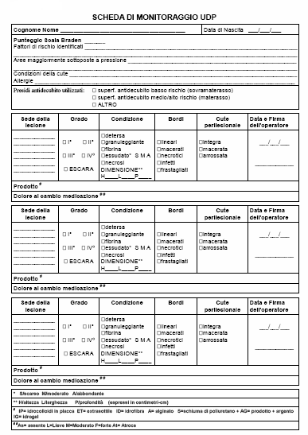

Slide 24

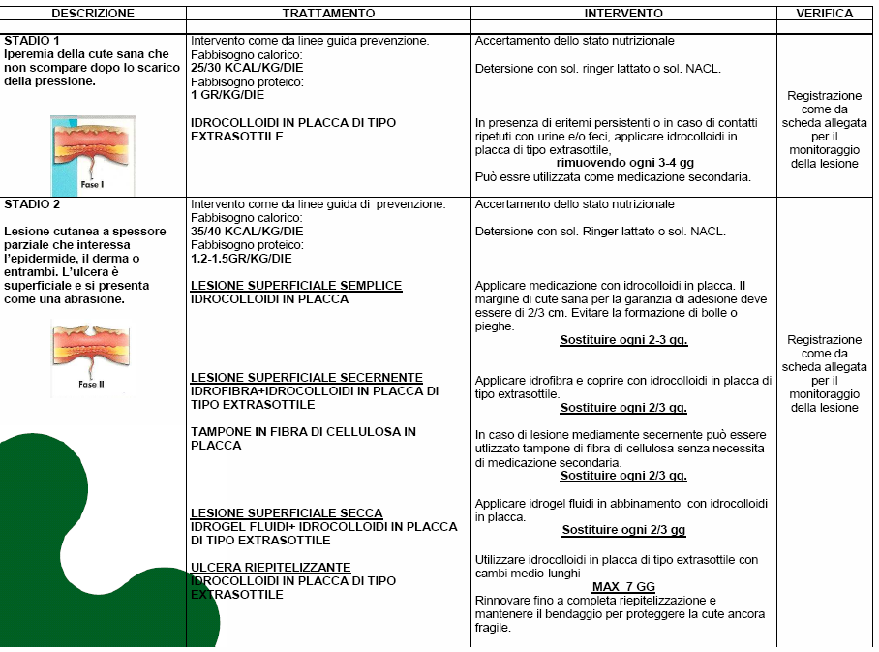

Slide 25
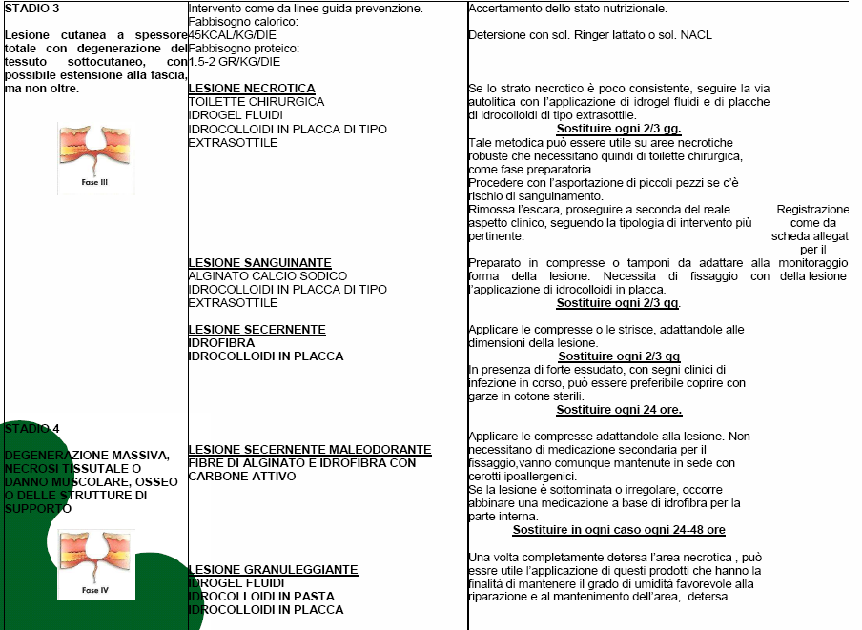

Slide 26
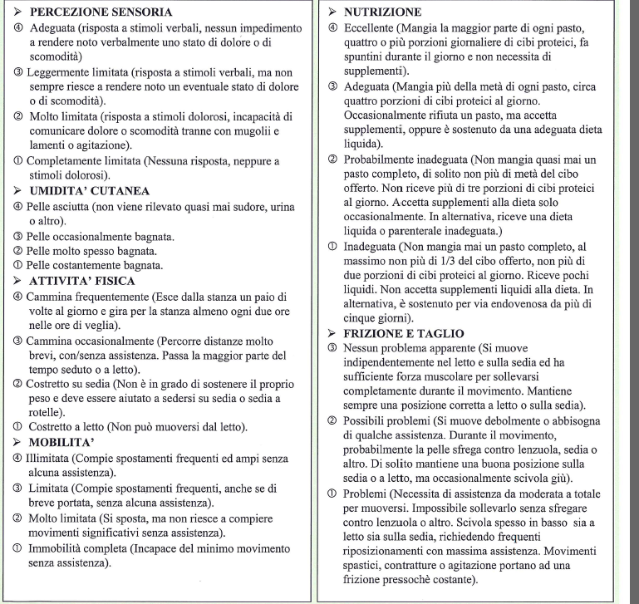
LEGENDA
ALTISSIMO RISCHIO < 10
ALTO RISCHIO 11-15
MEDIO RISCHIO 16-20
BASSO RISCHIO >20
SCALA
DI
BRADEN

Slide 27
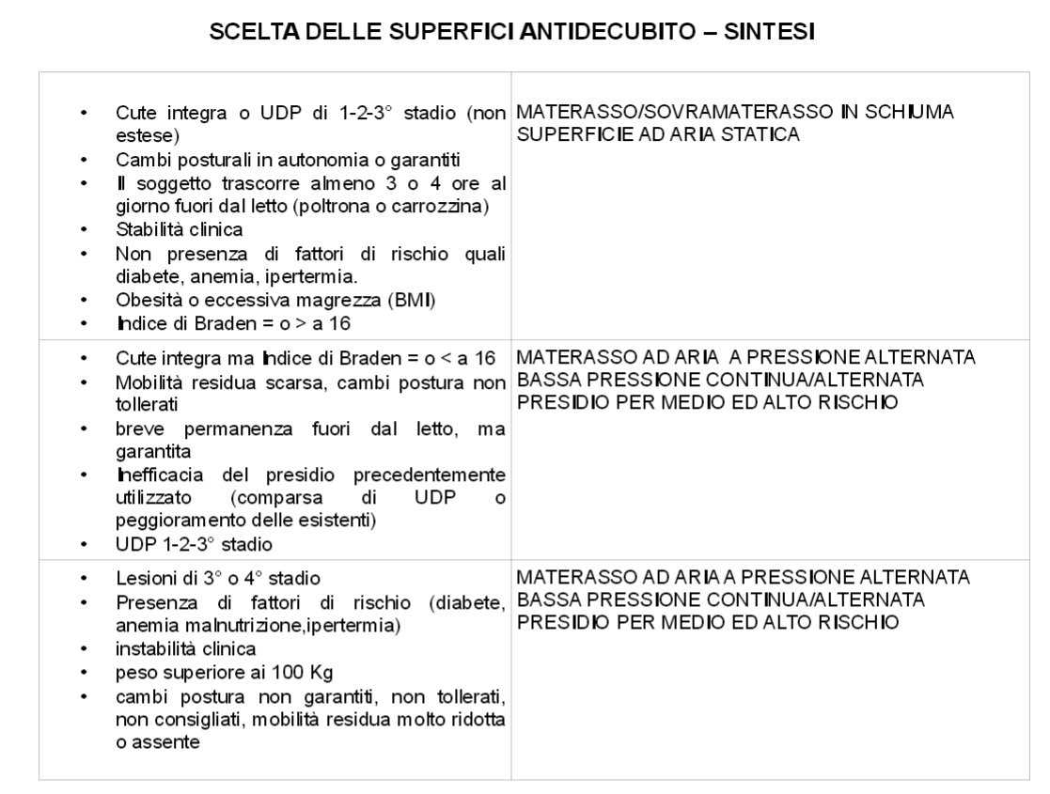
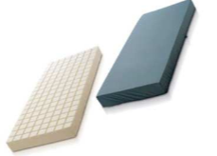
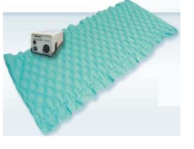
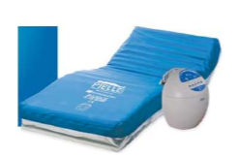
Protocollo per la prevenzione e la cura delle ulcere da pressione Rev. Ottobre 2013 ASL BRESCIA

Slide 29
SIG. MARIO ANNI 77
Ex fumatore di 20 sig/die per oltre 40 aa
Operaio metalmeccanico
A 65 aa. diagnosi di BPCO, con FEV1 pari al 64% della norma e VR pari al 135% della norma, senza risposta al broncodilatatore; PaO2 68, PaCO2 39, PH 7,45, SaO2 95%
Terapia: Salmeterolo Diskus x2/die
A 70 aa. comparsa di dispnea da sforzo
FEV1 57% della norma e VR 158% della norma; SaO2 94%
Terapia: Salmeterolo Diskus x2/die; Tiotropio bromuro 1/die;
Riabilitazione respiratoria
A 72 aa. FEV 1 53% e VR 165%; rilievo di desaturazione sotto sforzo, corretta con O2 al flusso di 2,5l/m’ e notturna, corretta con O2 al flusso di 1l/m’; Terapia: Salmeterolo/Fluticasone 50/250 x2/die, Tiotropio bromuro 1/die Riabilitazione respiratoria
A 75 aa. FEV1 38% e VR 190% della norma; PaO2 56 mmHg, PaCO2 45 mmHg; PH 7,40; SaO2 88%. EAB in O2 1,5l/m’: PaO2 62, PaCO2 46, SaO2 92%.Confermata la terapia medica in atto (LABA/ICS + LAMA) + O2terapia continua al flusso di 1,5 l/m’ a riposo, 4l/m’ sotto sforzo
Negli ultimi 2 anni 3 riacutizzazioni bronchitiche, trattate con antibiotico, steroide orale, acetilcisteina.

Slide 30
Progetto strategico mondiale per la diagnosi, trattamento e prevenzione della BPCO 2013:
DEFINIZIONE
La BPCO, malattia frequente, prevenibile e trattabile, è caratterizzata da una limitazione persistente al flusso aereo, che è in genere evolutiva e si associa ad una aumentata risposta infiammatoria cronica agli inquinanti inalatori a carico delle vie aeree e dei polmoni
Riacutizzazioni dei sintomi e comorbidità croniche contribuiscono alla gravità complessiva nel singolo paziente
Notes:
30

Slide 31

Progetto strategico mondiale per la diagnosi, trattamento e prevenzione della BPCO 2013:
Meccanismi di sviluppo della ostruzione bronchiale nella BPCO
Malattia delle piccole vie aeree
Infiammazione
Fibrosi delle pareti
Tappi intraluminali
Aumento delle resistenze
Distruzione del parenchima polmonare
Perdita di attacchi alveolari e bronchioli respiratori
Riduzione della forza di retrazione elastica
Limitazione al flusso aereo
OSTRUZIONE BRONCHIALE
Notes:
31

Slide 32
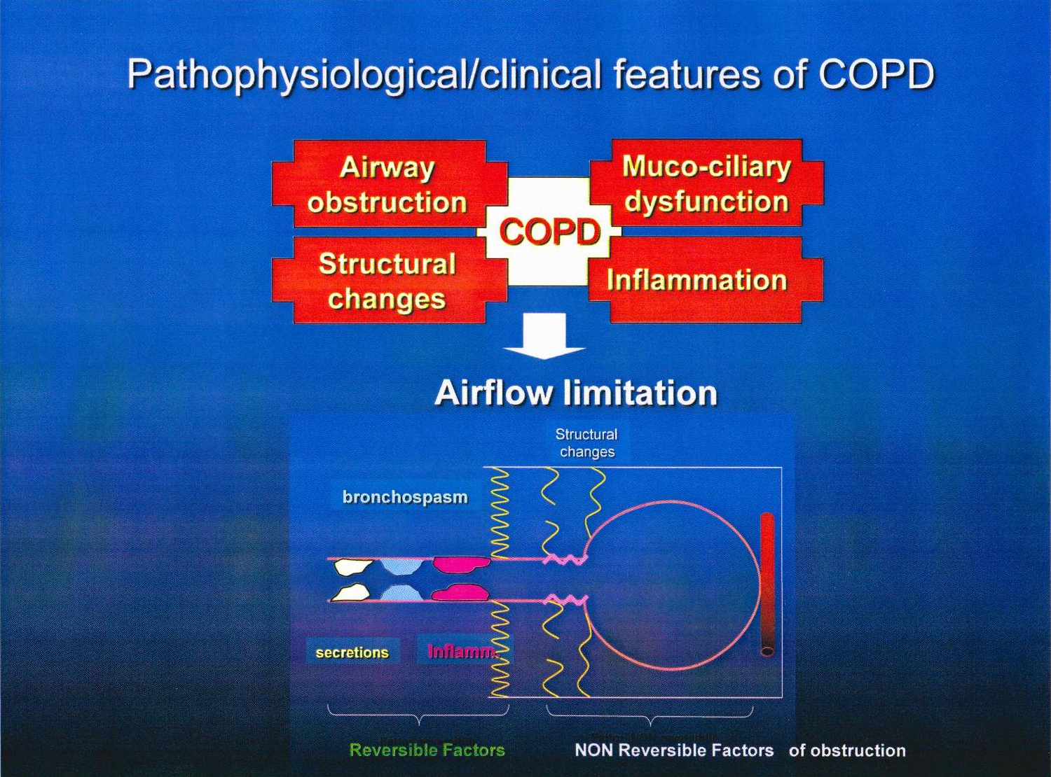

Slide 33
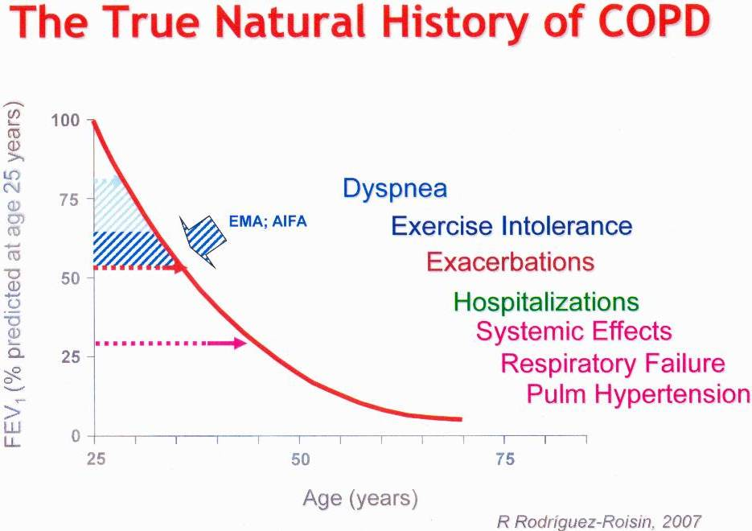

Slide 34
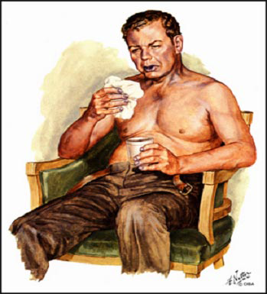
Chronic Obstructive
Pulmonary Disease
Emphysema
Chronic Bronchitis
Burrows 1966
Notes:
34

Slide 35
Spirometria post broncodilatazione* :
Classificazione di gravità
STADIO
I lieve
II moderato
III grave
IV molto grave
CARATTERISTICHE
VEMS/CVF < 0.7; VEMS ≥ 80% del teorico
VEMS/CVF < 0.7; 50% ≤ VEMS < 80%
VEMS/CVF < 0.7; 30% ≤ VEMS < 50%
VEMS/CVF < 0.7; VEMS<30% o VEMS <50% con IR (PaO2 < 60 mmHg)
Criteri GOLD 2008- Linee guida ERS/ATS 2004 e Canadian Society
* 30’ dopo 400 mcg di salbutamolo per via inalatoria

Slide 36
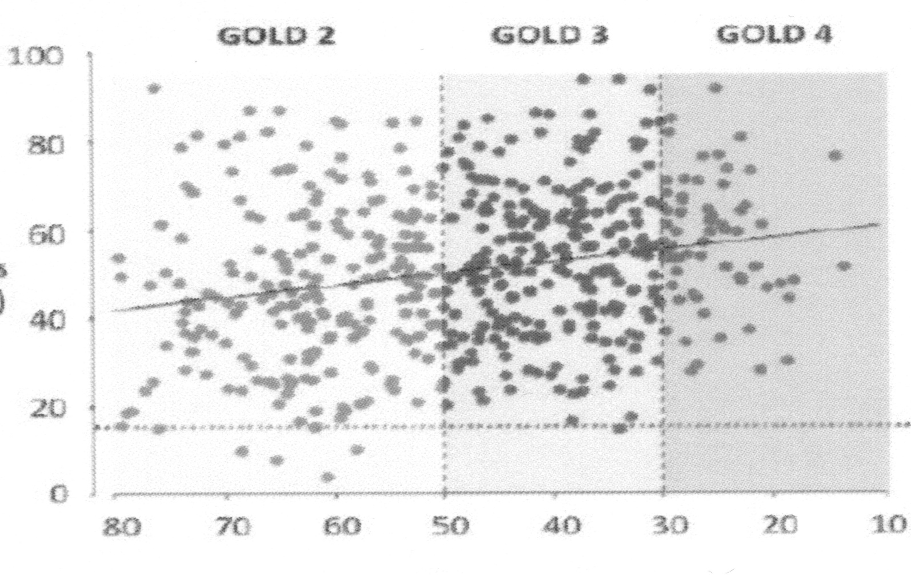
Relazione tra qualità della vita, FEV1 post broncodilatatore e classificazione GOLD
Scadente
SGRQ score
Limite superiore del normale
Buona
FEV1 % del predetto
(GOLD 2013)

Slide 37
Rischi nella BPCO in rapporto alla gravità GOLD dagli studi TORCH*, Uplift †, Eclipse≠
Gravità GOLD | Riacutizzazioni per anno*† ≠ | Ospedalizzazioni per anno* ≠ | Mortalità a tre anni*†
GOLD 1 | ? | ? | ?
GOLD 2 | 0.7-0.9 | 0.11-0.2 | 11% *†
GOLD 3 | 1.1-1.3 | 0.25-03 | 15%*
GOLD 4 | 1.2-2.0 | 0.4-0.54 | 24%*
(GOLD 2013)

Slide 38
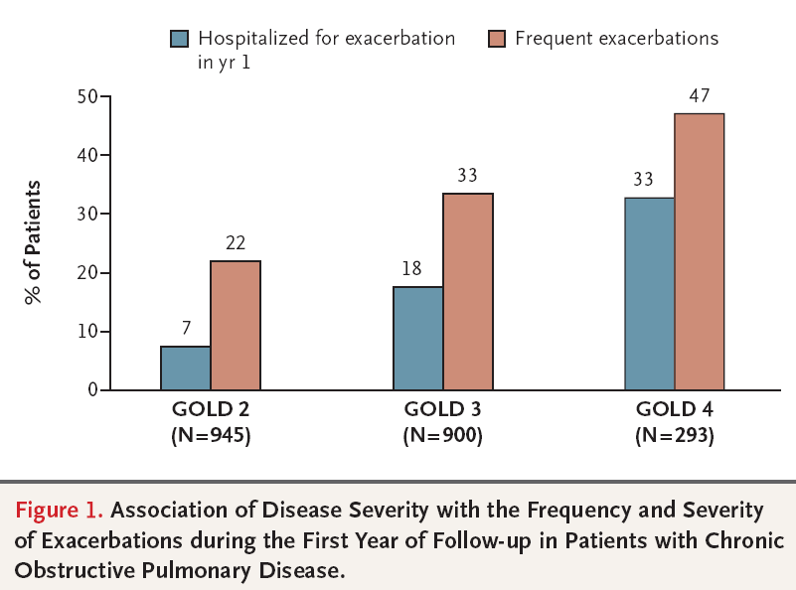
J.R. Hurst; N.E.J.M. 2010; 363:1128

Slide 39
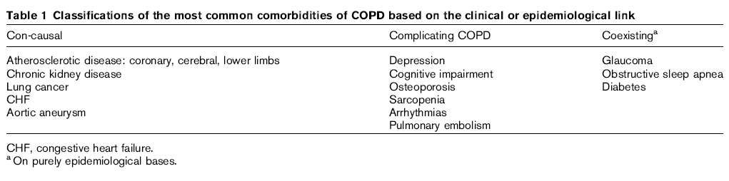
A. Corsonello et. Al.; Comorbidities of chronic obstructive pulmonary disease; Curr. Op. Pulm. Dis. 2011; 17:S21

Slide 40

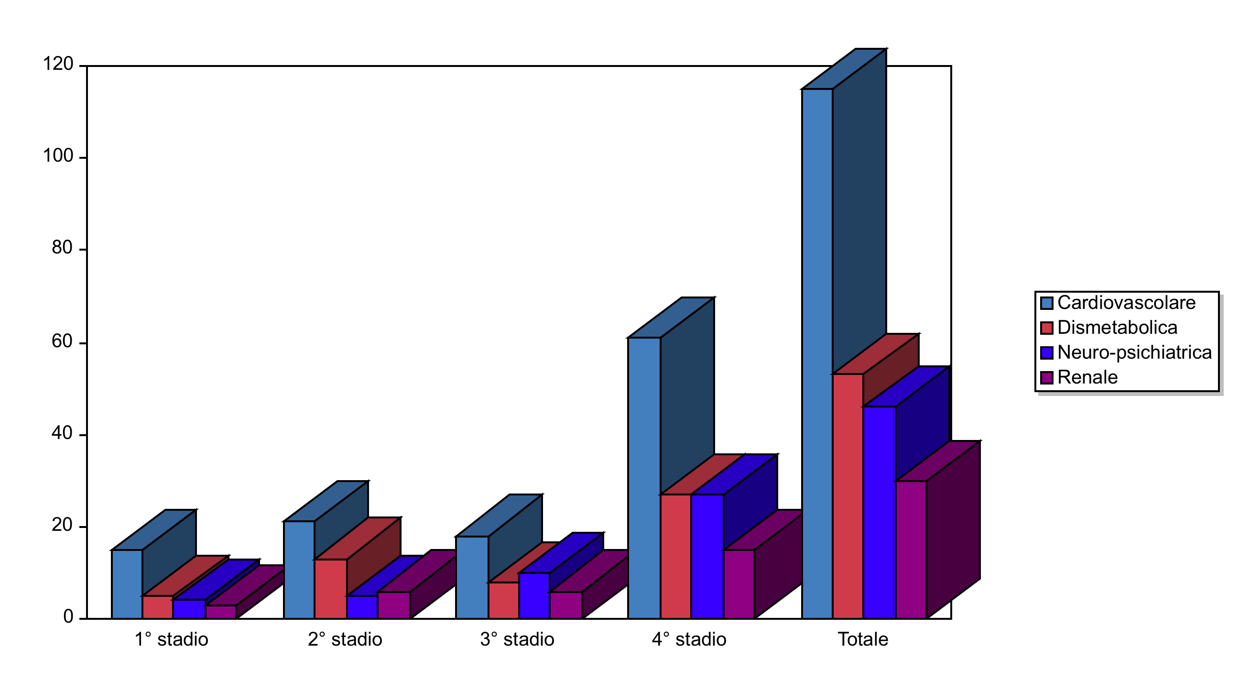
Comorbidità nei ricoverati ( 2010) per BPCO in rapporto allo stadio GOLD
115 ( 57%)
53 (26%)
46 (23%)
30 (14%)
27 45 42 130 244
Patologia oncologica pregressa: K polmonare: 6 casi; K mammella: 4 casi; K colon: 2 casi; K vescica, mieloma: 1 caso Totale: 14 casi ( 7%)
U.O. Pneumologia Spedali Civili Brescia

Slide 41
Associazione tra sintomi, gravità GOLD e rischio di riacutizzazioni
4
Quattro categorie:
Sintomi lievi, basso rischio
Sintomi gravi, basso rischio
Sintomi lievi, alto rischio
Sintomi gravi, alto rischio
C
D
≥ 2
3
Rischio
Classificazione GOLD
Rischio
Storia di riacutizzazione
2
1
A
B
1
0
mMRC 0-1
CAT <10
mMRC ≥ 2
CAT ≥ 10
Sintomi
(GOLD 2013)

Slide 42
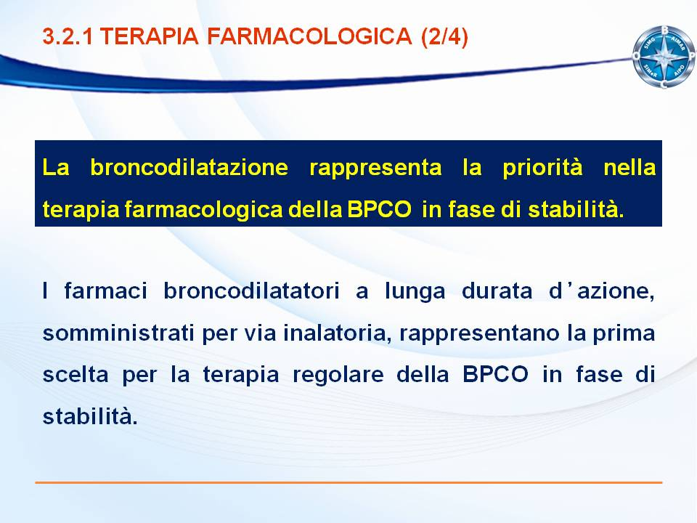

Slide 43
Trattamento della BPCO stabile in base al fenotipo:
prima scelta
C
D
4
ICS + LABA
O
LAMA
ICS + LABA
E/O
LAMA
Quattro categorie:
Sintomi lievi, basso rischio
Sintomi gravi, basso rischio
Sintomi lievi, alto rischio
Sintomi gravi, alto rischio
≥ 2
3
Rischio
Classificazione GOLD
Rischio
Storia di riacutizzazione
A
B
2
1
SAMA
O
SABA
Al bisogno
LABA
O
LAMA
1
0
mMRC 0-1
CAT <10
mMRC ≥ 2
CAT ≥ 10
Sintomi
(GOLD 2013)

Slide 44
Trattamento della BPCO stabile in base al fenotipo:
seconda scelta
C
D
4
ICS + LABA + LAMA
o
ICS + LABA + antiPDE4 o
LAMA + LABA + antiPDE4
LABA + LAMA
O
LAMA o LABA +
antiPDE4
Quattro categorie:
Sintomi lievi, basso rischio
Sintomi gravi, basso rischio
Sintomi lievi, alto rischio
Sintomi gravi, alto rischio
≥ 2
3
Rischio
Classificazione GOLD
Rischio
Storia di riacutizzazione
A
B
2
1
LAMA o LABA
o SABA + SAMA
LAMA + LABA
1
0
mMRC 0-1
CAT <10
mMRC ≥ 2
CAT ≥ 10
Sintomi
(GOLD 2013)

Slide 45
TRATTAMENTO DELLA BPCO STABILE: MESSAGGI CHIAVE
Il valore del FEV1 è inadeguato,da solo, ad esprimere la complessità e l’impatto della malattia sul paziente
Scopo della terapia è ridurre sintomi, frequenza e gravità delle riacutizzazioni, migliorare lo stato di salute e la tolleranza all’esercizio fisico
LABA e LAMA sono i farmaci broncodilatatori di base, somministrati per via inalatoria
Il trattamento a lungo termine con ICS è raccomandato per i pazienti con alto rischio di riacutizzazioni
Anti PDE4 (roflumilast) è raccomandato nei pazienti con FEV1 < 50% e con storia di ipersecrezione catarrale e frequenti riacutizzazioni
La terapia antibiotica va riservata alle riacutizzazioni con segni di infezione batterica
Allo stato attuale, nessuno dei farmaci disponibili ha dimostrato in modo incontrovertibile di modificare il declino della funzione polmonare nel lungo termine
Il regime di trattamento deve essere specifico per il paziente, guidato dalla severità dei sintomi, dalla gravità del rischio di riacutizzazioni, dalla disponibilità di formulazioni dei farmaci adatte per quel tipo di paziente, dalla risposta alla terapia
Nella BPCO grave, comorbidità, complicanze della malattia, stato di nutrizione del paziente, numero di farmaci richiesti per controllare le malattie ed alleviare i sintomi devono necessariamente rientrare nel bilancio della gestione del paziente

Slide 46
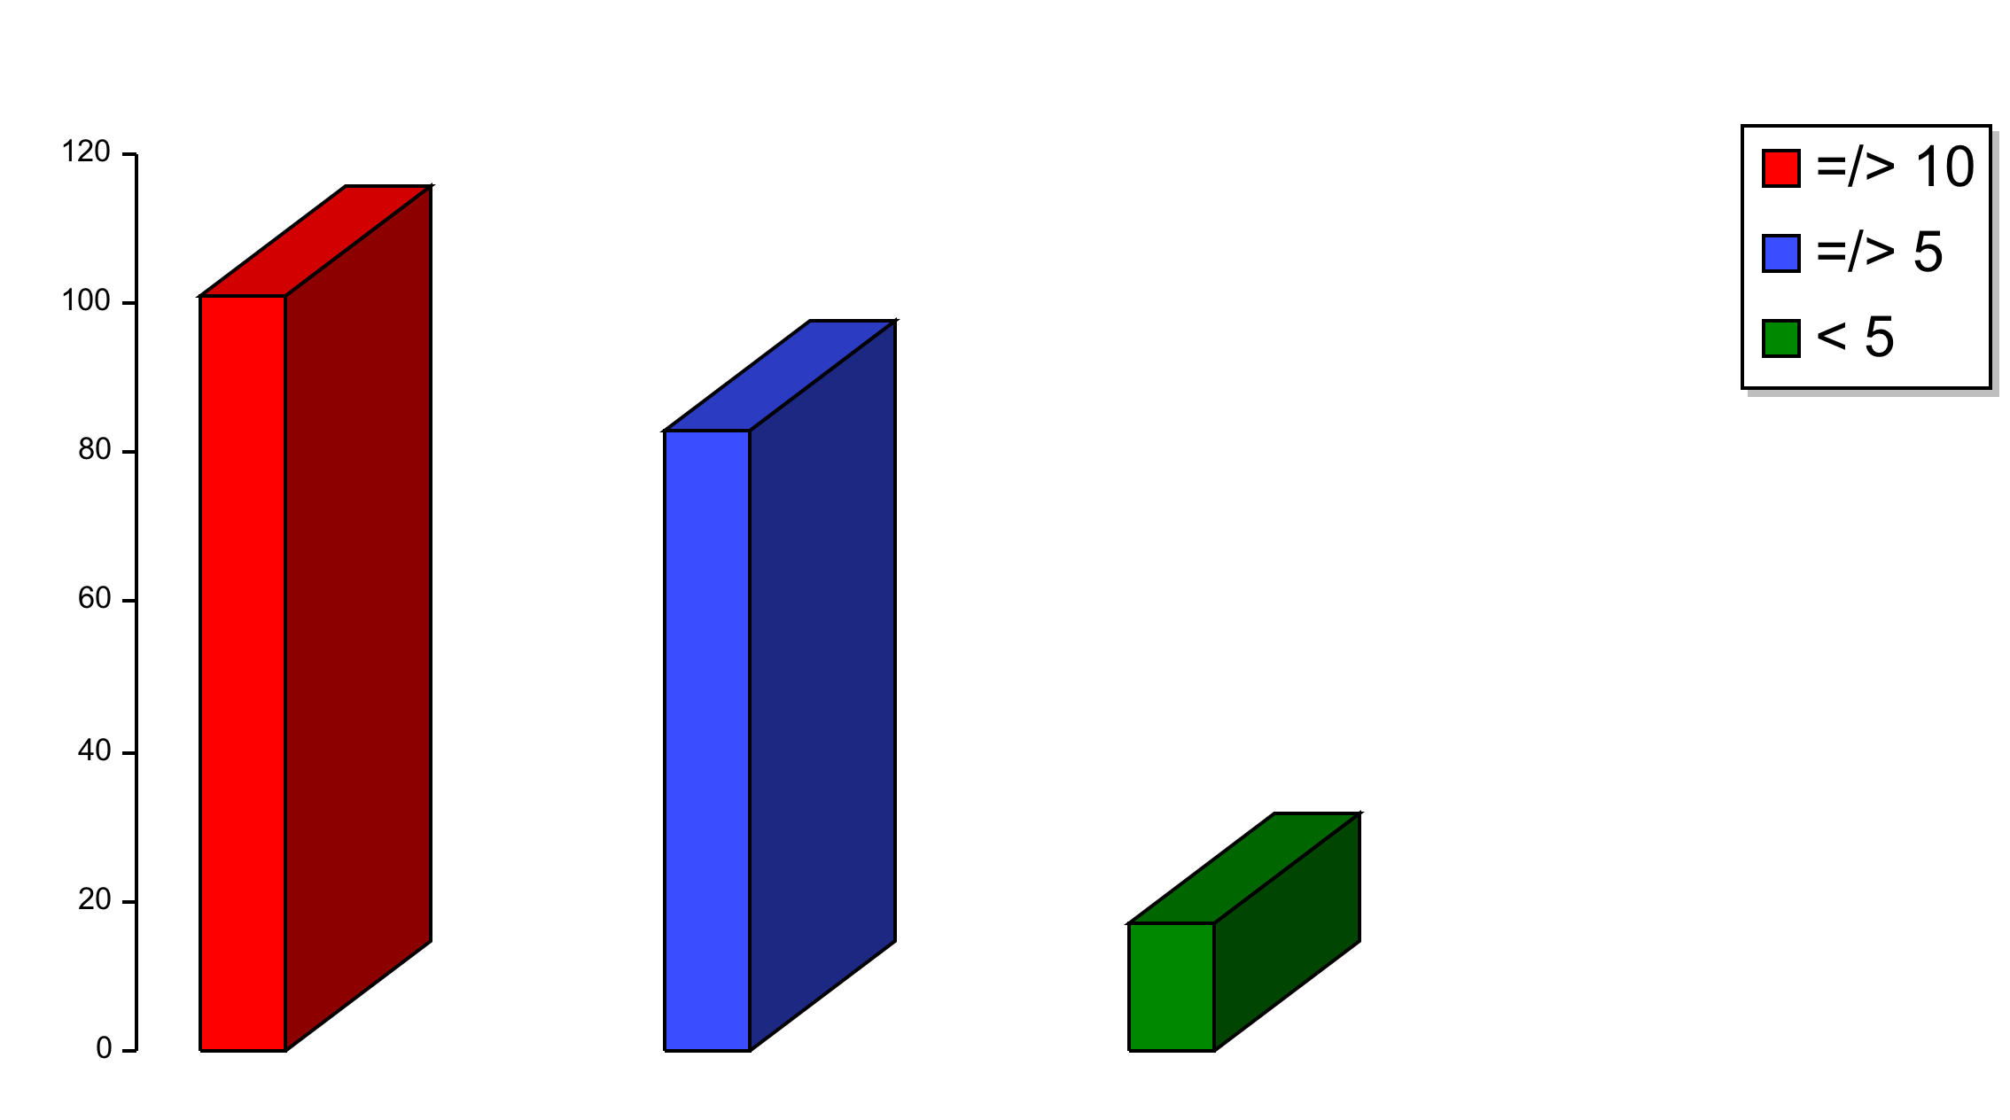
Carico terapeutico nei ricoverati per riacutizzazione di BPCO nel 2010
101 (50%)
83 (41%)
17 (9%)
U.O. Pneumologia Spedali Civili Brescia

Slide 47
FATTORI CONDIZIONANTI LA GESTIONE DEL PAZIENTE
Paziente
Aspettativa di salute
Abilità cognitiva
Autogestione
Comorbidità
Consapevolezza
Profilo psicologico
Trattamento
Modo di somministrazione
Posologia
Politerapia
Effetti collaterali
Società
Rapporto medico-paziente
Care Giver
Accesso ai farmaci
Istruzione sui device
Follow up
Lareau. Int. J. COPD 2010

Slide 48
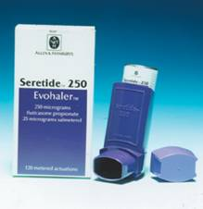
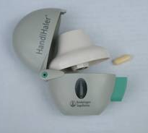
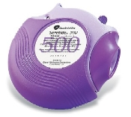
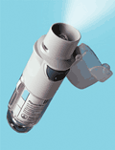

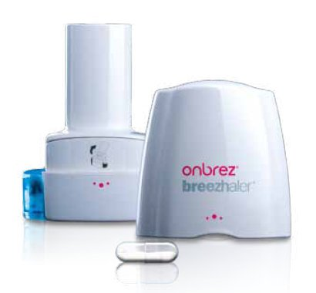
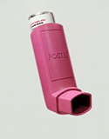
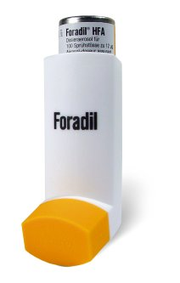
Dispositivi Inalatori
Soft Mist™ Inhaler
pMDIs
DPIs
pMDI=pressurized metered-dose inhaler; DPI=dry-powder inhaler.
48
Notes:
48

Slide 49
Ritornando a MARIO: problematiche della terapia in atto per la BPCO
COMORBIDITA’: M. di Parkinson con iniziale disfagia per i liquidi:
-) limitazioni nell’uso corretto dei dispositivi inalatori (DPI)
-) rischio di ingombro tracheobronchiale
AUTOGESTIONE della terapia inalatoria in atto: limitata
MODO DI SOMMINISTRAZIONE: dispositivi inalatori non adeguati
CARE GIVER: ruolo più attivo nella somministrazione della terapia inalatoria

Slide 50
"Come modifichereste la terapia?”
FAVOREVOLI CONTRARI
1- Cambiando i farmaci? ---- ----
2- Stessi farmaci ma con
devices diversi? ---- ----
3- Stessi farmaci ed
aggiungerne altri? ---- ----
4- Stessi farmaci + altri e
devices diversi? ---- ----

Slide 51
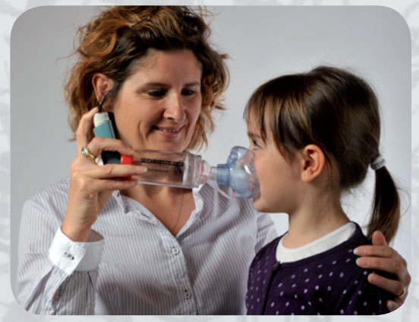
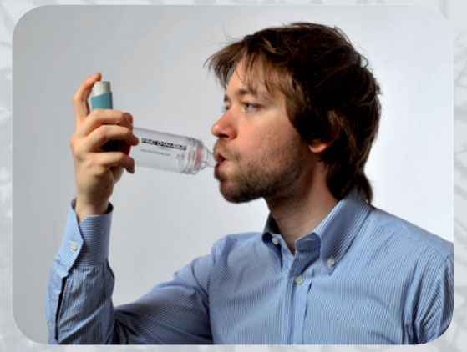
PROPOSTE
-)Sostituzione del farmaco con dispositivo inalatorio
DPI con quello pMDI
-) Uso regolare del distanziatore
-) Sostituzione di tiotropio handihaler con tiotropio
inhaler
-) Somministrazione di SABA al bisogno con il
distanziatore
-) Adeguato training del care giver
-) Timing della somministrazione dei farmaci in
rapporto alla possibilità di supervisione dei
figli

Slide 52
ESISTE UN PROFILO DEL PAZIENTE CON BPCO AVANZATA CANDIDATO A TRATTAMENTO PALLIATIVO?
FEV1 inferiore al 30%
Dipendenza dall’ossigenoterapia
Scompenso cardiaco o altre comorbidità
Ospedalizzazione nell’ultimo anno per riacutizzazione
Perdita di peso o cachessia
Decremento dell’autonomia funzionale
Incremento di dipendenza da altre persone
Età > 70 anni
L’identificazione nel singolo paziente di due o più di tali criteri costituirebbe una ragione sufficiente per avviare una discussione sulle terapie di supporto. ( Position Paper AIPO sulle cure palliative dei pazienti con patologie respiratorie croniche avanzate non oncologiche)

Slide 54
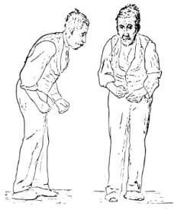
La malattia di Parkinson è una patologia neurodegenerativa cronica e progressiva del sistema nervoso centrale, tipicamente caratterizzata dalla presenza di sintomi motori cardinali quali bradicinesia, rigidità e tremore, ai quali si associa instabilità posturale.
Il coinvolgimento prevalentemente motorio della malattia ne determina il suo usuale inquadramento tra i disordini del movimento.

Slide 55
Il Parkinson è tuttora considerata una malattia sporadica,
idiopatica, tuttavia sono note ormai numerose alterazioni
genetiche, delle quali alcune collegate a forme familiari
(autosomiche dominanti e recessive, assai rare comunque).
E’ sempre più evidente che vi deve essere una combinazione
di fattori genetici ed ambientali perché si sviluppi la malattia.

Slide 56
I corpi di Lewy sono inclusioni intraneuronali ; costituiscono
il marker anatomopatologico della malattia e sono dovuti
all’accumulo di una proteina : l’alfa-sinucleina.
L’aggregazione di molecole di alfa-sinucleina, che diventa insolubile, può
comportare infine la degenerazione neuronale.
La degenerazione avviene , come è noto, soprattutto nella Sostanza nera
(pars compacta) e quindi nelle vie nigro-striatali dopaminergiche, ma in
realtà vengono coinvolte molteplici vie.

Slide 57
Fino a pochi anni fa il Parkinson era considerata una malattia del solo
movimento ma ormai è noto che vi sono anche sintomi non motori che
non solo si associano ai sintomi motori ma spesso li precedono.
Disturbi dell’olfatto : media 2-4 anni (range 1–8 anni)
Disturbi del sonno : REM sleep behavior disorder media 12 anni (range, 3–17 anni)
Disturbi disautonomici: Stipsi. media 10 anni. (range, 5 mo–19 yr)
Disturbi psichiatrici: in particolare sintomi depressivi ( anche molti anni prima )

Slide 58
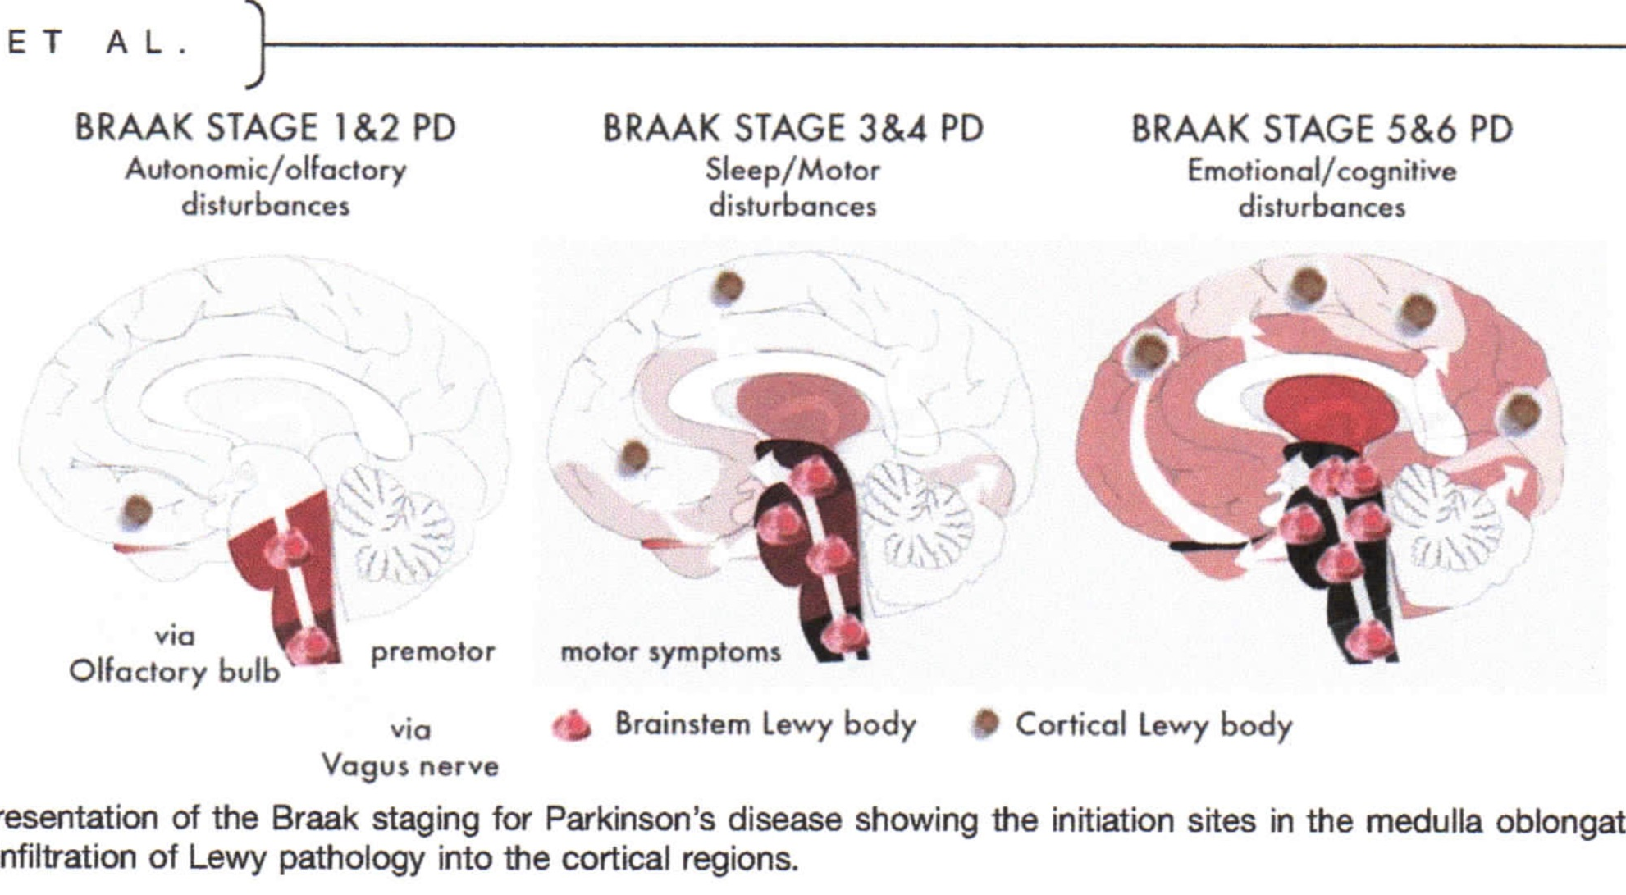

Slide 59
Parkinsonismi:
Atrofia Multisistemica ( MSA-C e MSA-P)
Paralisi Sopranucleare Progressiva
Degenerazione Cortico-Basale
Demenza a Corpi di Lewy
Parkinsonismo vascolare
Parkinsonismo jatrogeno ( farmacologico)

Slide 60
        Scala di Hoehn e Yahr:
Stadio 0: nessun segno di malattia
Stadio 1: malattia unilaterale
Stadio 2: Malattia bilaterale senza compromissione dell’equilibrio
Stadio 3: Malattia bilaterale lieve-moderata con moderata instabilità posturale; autonomia preservata
Stadio 4: Grave disabilità; ancora in grado di camminare o sedersi senza assistenza
Stadio 5: costretto alla sedia a rotelle o a letto se non aiutato

Slide 61
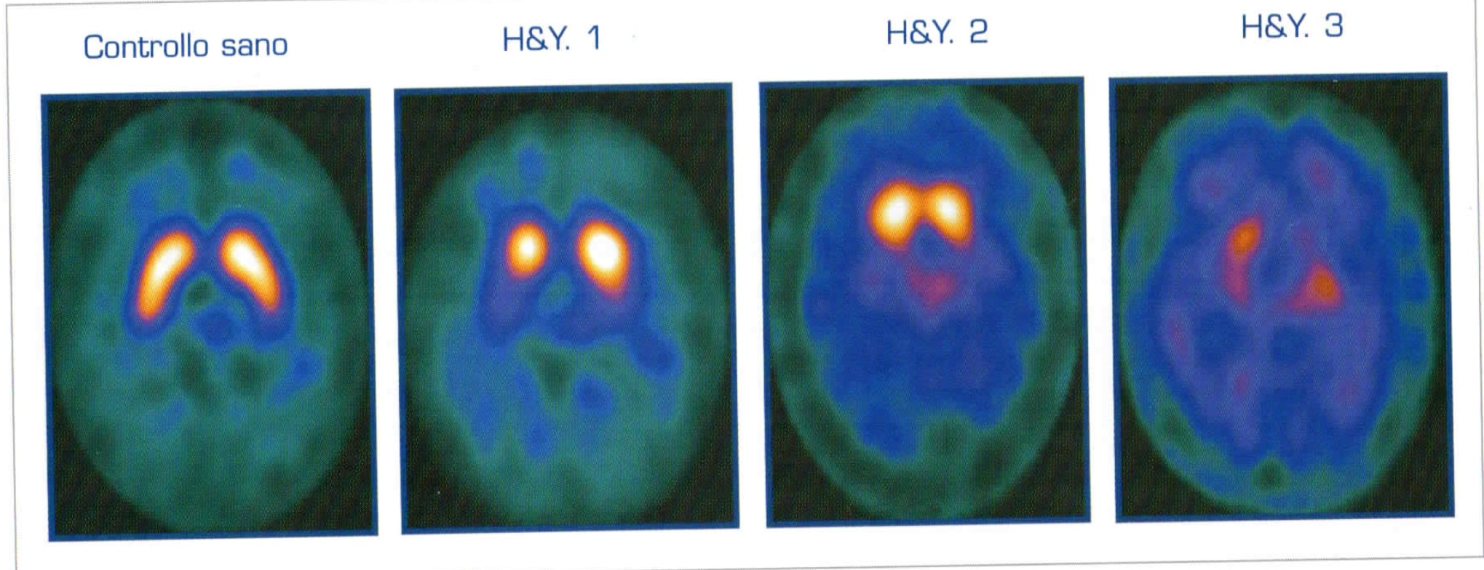
SPECT_DATSCAN

Slide 62
Complicanze motorie delle fasi avanzate.
Freezing : breve, episodica assenza o grave riduzione della progressione in
avanti dei piedi nonostante la volontà di camminare.
Questo problema comporta ad es. la “start hesitation” oppure l’arresto
nel cammino oppure ancora il cammino ridotto a movimenti di millimetri
dei piedi; il freezing correla con l’instabilità posturale e con i disturbi della
parola ma non con la rigidità o il tremore.
Festinazione: è la tendenza a muoversi in avanti con passi sempre più
rapidi ma anche sempre più piccoli, mentre il baricentro si sposta in avanti
oltre i piedi.

Slide 63
Freezing e festinazione, associandosi alla perdita delle reazioni posturali, sono tra le cause più frequenti delle cadute.
Le cadute avvengono più frequentemente negli stadi avanzati del Parkinson ( stadi 3 e 4 di Hoehn e Yahr)
Le fratture di femore ed anca sono tra le più frequenti complicazioni del Parkinson .

Slide 65
Il nostro Sig. Mario pertanto è un parkinsoniano, da almeno 5 anni, in terapia con levo-dopa (250 mg/25 per due), è allettato , notevolmente bradicinetico.
E’ più probabile però che l’allettamento attuale ed il decubito siano legati più alle fratture , alla difficoltà respiratoria ed allo stato di debilitazione che non al Parkinson.
Non vengono riferite discinesie né un importante disturbo cognitivo, tuttavia già presenta disfagia.
Pur considerando le varie, importanti , comorbilità, riterrei che valga la pena di modificare la terapia

Slide 66
-Sinemet (250/25) 1 + 1\2 + 1 + 1\2 cp
( ore 8-12-16-20)
-Logopedia per la disfagia
-Mobilizzazione

Slide 67
A che scopo tali modifiche e tali suggerimenti?
La bradicinesia grave viene assai male tollerata dai pazienti: si sentono “legati”, “ ingabbiati”, impossibilitati a muoversi. Tollerano infatti molto meglio le discinesie che non la bradicinesia e i relativi eventuali “blocchi” motori. Tale disturbo aggrava anche il vissuto della malattia ed induce un ulteriore peggioramento della componente depressiva, quasi sempre presente e soprattutto in un paziente già così compromesso per gli altri noti motivi.
La bradicinesia, con la rigidità, inoltre , in un soggetto già affetto da una patologia broncopolmonare cronica avanzata, peggiora anche le escursioni della gabbia toracica e quindi peggiora certamente la respirazione.

Slide 68
E’ pur vero che la levodopa non migliora particolarmente la disfagia, d’altra parte riuscire ad assumere una postura più corretta nell’atto della deglutizione, inducendo una migliore mobilità del tronco e del collo, sicuramente può dare qualche sollievo al paziente e permettergli di collaborare meglio all’intervento logopedico.
Accanto alla modifica farmacologica, sempre soprattutto in funzione di migliorare la qualità della vita, appare consigliabile la mobilizzazione , almeno passiva, quanto meno per evitare blocchi articolari ( il parkinsoniano ”bloccato” ha spesso un atteggiamento in flessione degli arti inferiori anche nel letto).

Slide 69
Linee guida LIMPE-agosto 2013
Movement disorders ( journal)
Canadian Guidelines 2012
European Handbook of Neurological Management: Volume 1, 2nd Edition Edited by N. E. Gilhus, M. P. Barnes and M. Brainin © 2011 Blackwell Publishing Ltd

Slide 71
Diagnosi e terapia della cardiopatia ischemica: Caso clinico
Diagnosi:
  Dolore toracico e cuore polmonare, Ipertensione arteriosa lieve, Dislipidemia
Terapia
  ASA 100 mg h 12, Venitrin 10 mg h8; Furosemide 25 mg/die, Enalapril 20 mg/die, Carvasin SL AB, Atorvastatina 40 mg, Omeprazolo 20 mg/die.

Slide 72
Patologia | terapia
Met ossee (dolore) | TDL → tachidol X 2 + 1 AB
BPCO IV° OTLT | Seretide 50/250 X 2 tiotropio b. 1 puff h8 Fluimucil 600 mg 1 cp die O2 (1.5Lt/min 18h/die)
DM2 | Metformina 500 X 3
Allettamento (decubiti di II° grado) | EBPM (tp dei decubiti)
M Parkinson | Sinemet 250/25 X 2
Insonnia | Bromazepam 1.5 mg/die
Dolore toracico e cuore polmonare, Ipertensione lieve, Dislipidemia | ASA 100 mg h 12, Venitrin 10 mg h8 Furosemide 25 mg/die, Enalapril 20 mg/die, Carvasin SL AB, Atorvastatina 40 mg, Omeprazolo 20 mg/die.
Totale farmaci 16 | 21-22 prese giormaliere

Slide 73
Epidemiologia
Prevalenza
  Aumenta con l’età in entrambe i sessi
    45-64 anni: 5-7%
    65-84 anni: 10-15%
Andamento temporale
  Riduzione della mortalità
  Nessuna variazione nella prevalenza
Prognosi
  Mortalità annuale, 1.2- 2.7% → 5% nei pazienti ad alto rischio

Slide 74
Definizione di angina pectoris
Sindrome clinica
Dolore (discomfort) a livello toracico e/o mandibola e/o dorso e/o braccio (a)
Aggravata da sforzo fisico o emozione e risolta da nitrati s.l.
Cause:
  Generalmente, aterosclerosi coronarica
  Possibile anche in pazienti con ipertensione arteriosa non controllata, cardiomiopatia ipertrofica, valvulopatie
  Possibile in pazienti con arterie coronariche senza lesioni aterosclerotiche
    Spasmo, disfunzione endoteliale, ALTRE CAUSE

Slide 75
Classificazione clinica del dolore toracico
Angina tipica (diagnosi certa) | Tutte e 3 le seguenti caratteristiche: Dolore retrosternale tipico per qualità (costrittivo – gravativo) e durata (<20 minuti) Provocato da esercizio o stress emotivo Risolto dal riposo o nitrati s.l.
Angina atipica (diagnosi probabile) | Due delle 3 caratteristiche
Dolore toracico non-anginoso | Una o nessuna delle 3 caratteristiche

Slide 76
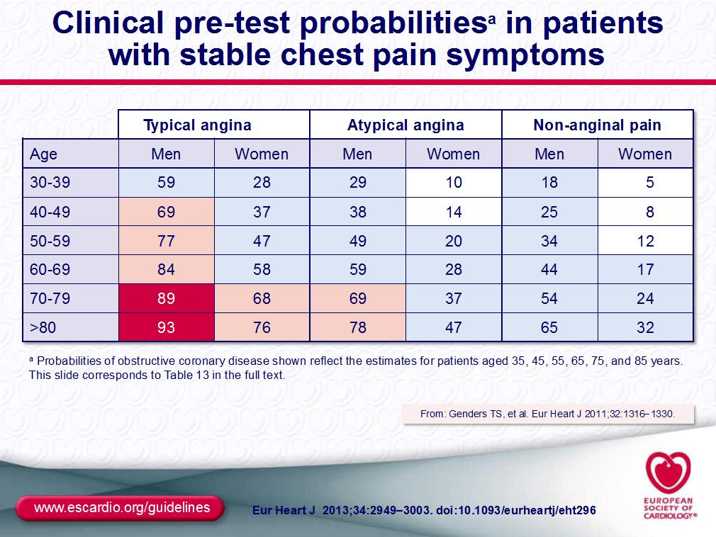

Slide 77
Iter Diagnostico nella cardiopatia ischemica cronica
Anamnesi
Esami di laboratorio
ECG
Ecocardiogramma
ECG da sforzo
ECG dinamico
Scintigrafia miocardica /ECO stress/ RM stress
TAC coronarica
Coronarografia

Slide 78
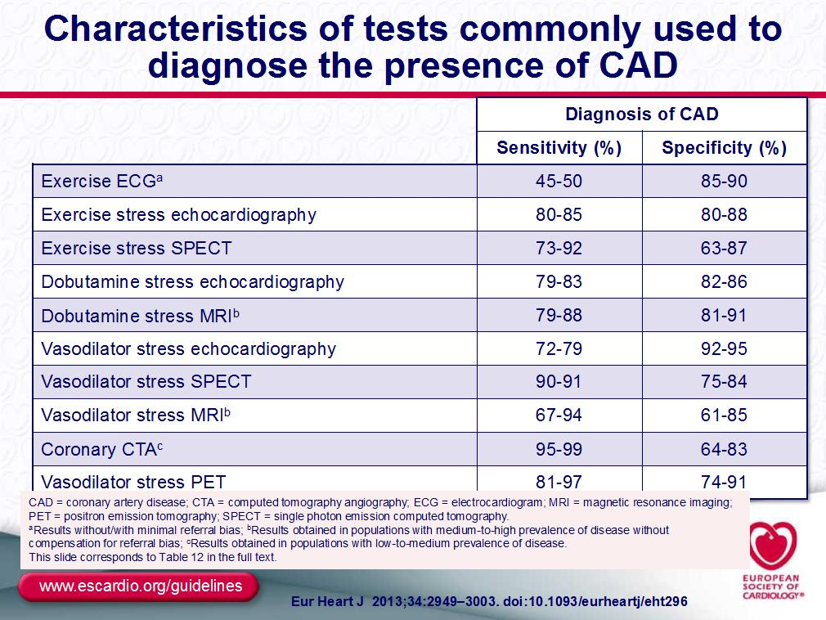

Slide 79
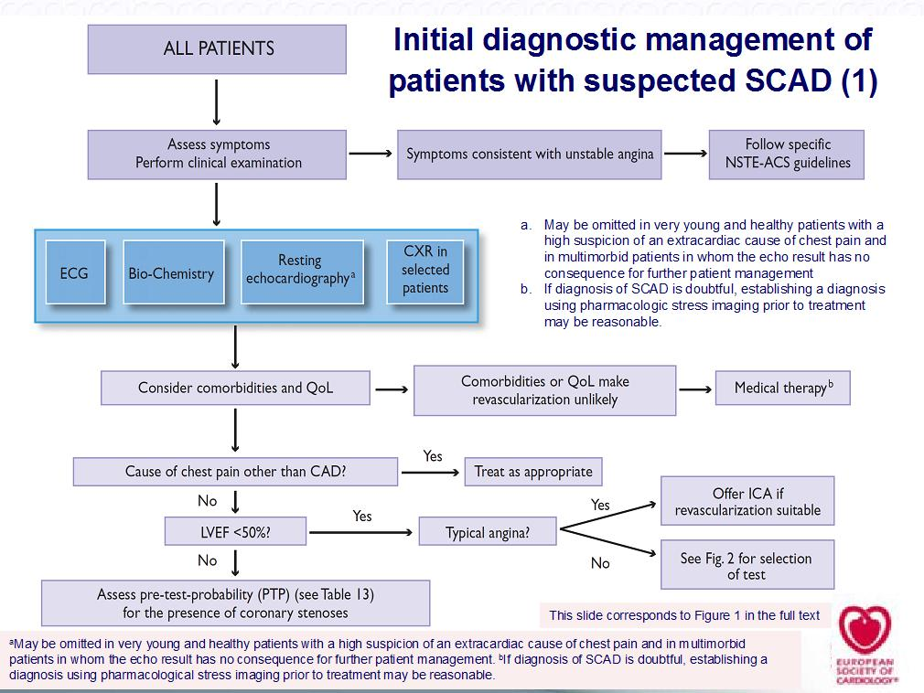

Slide 80
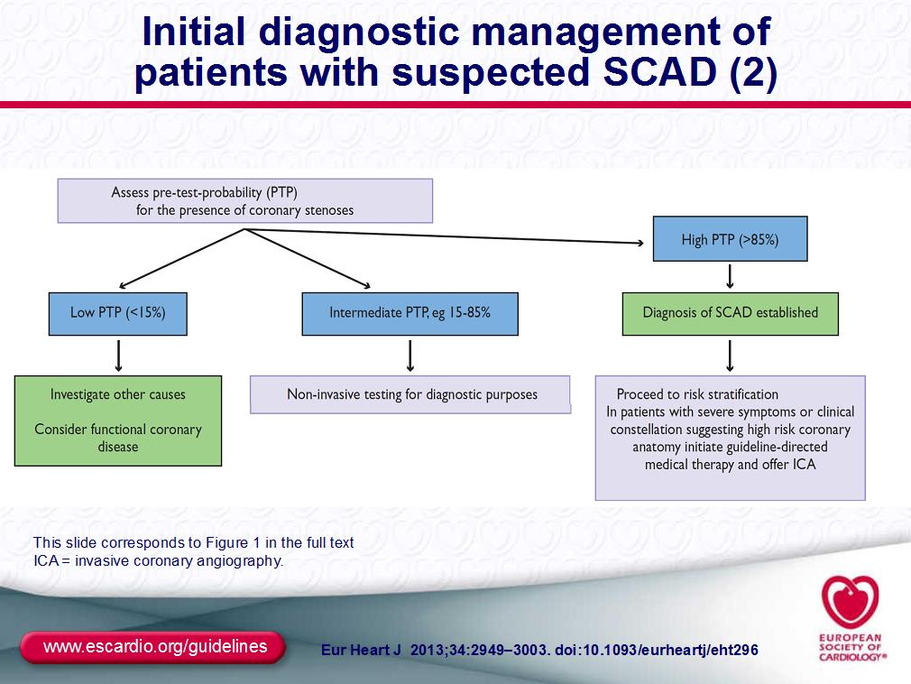

Slide 81
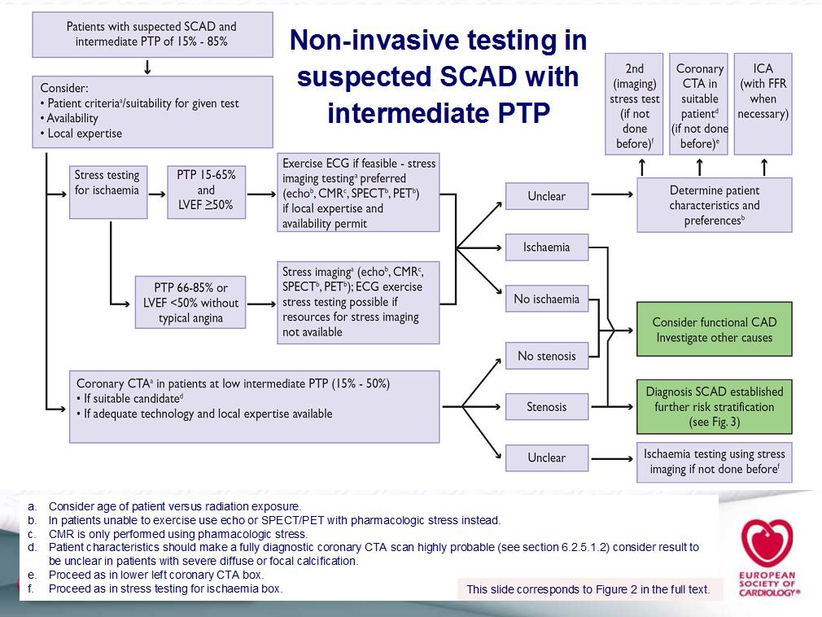

Slide 82
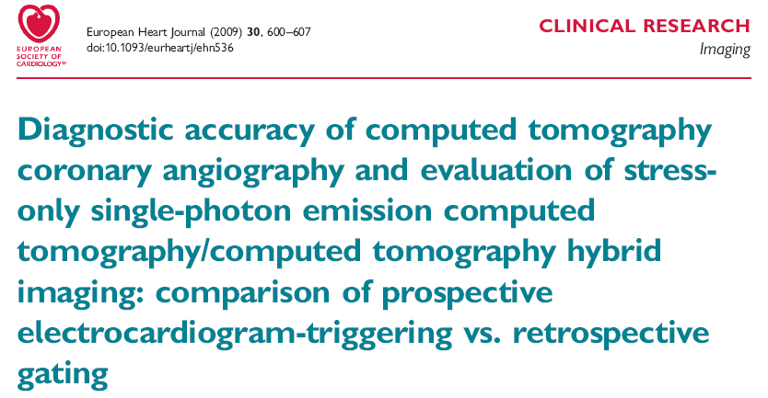
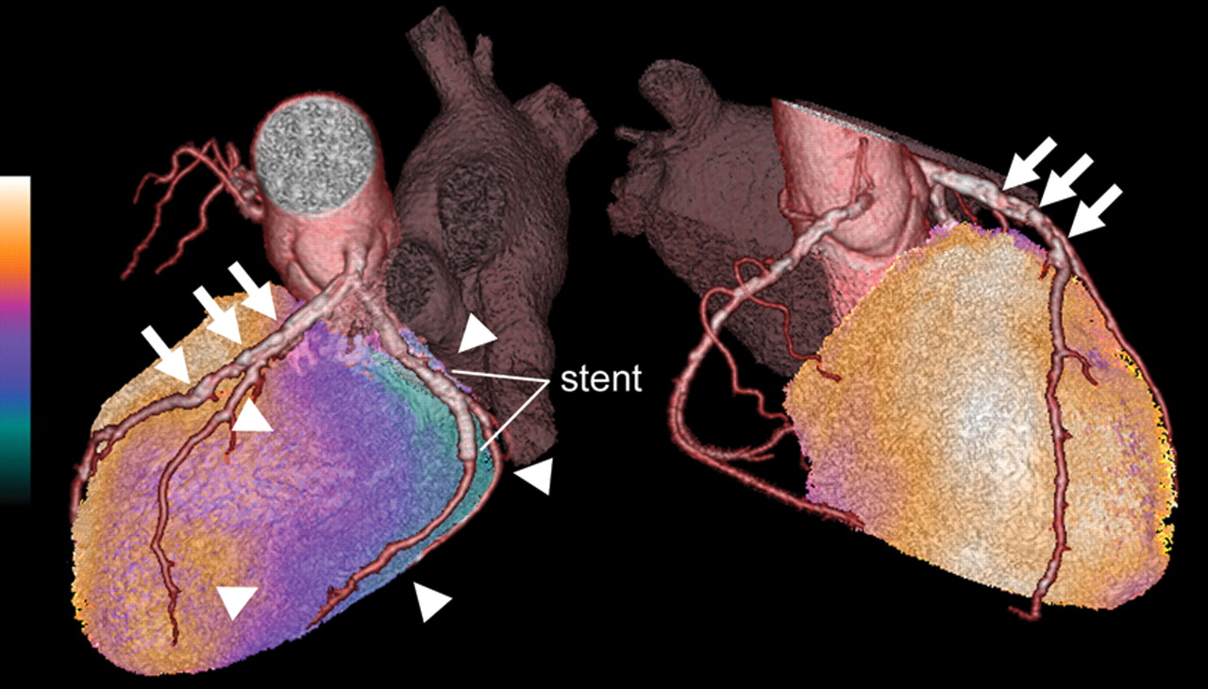
Husmann, L. et al. Eur Heart J 2009 30:600-607; doi:10.1093/eurheartj/ehn536

Slide 83
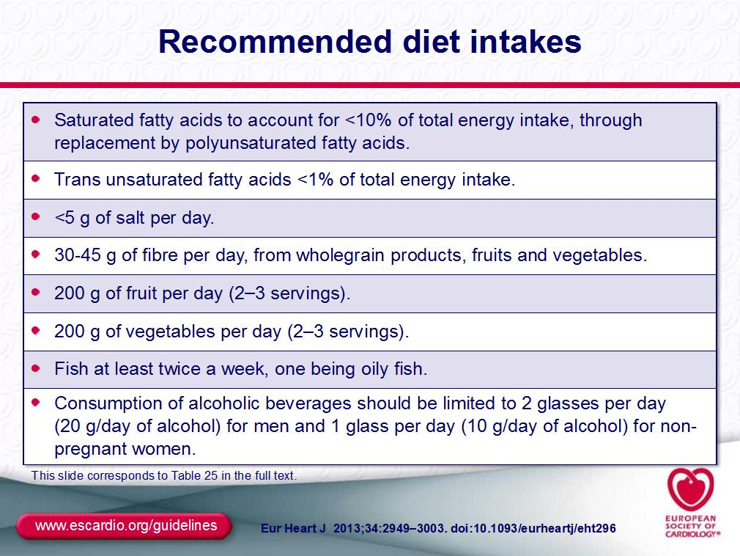

Slide 84
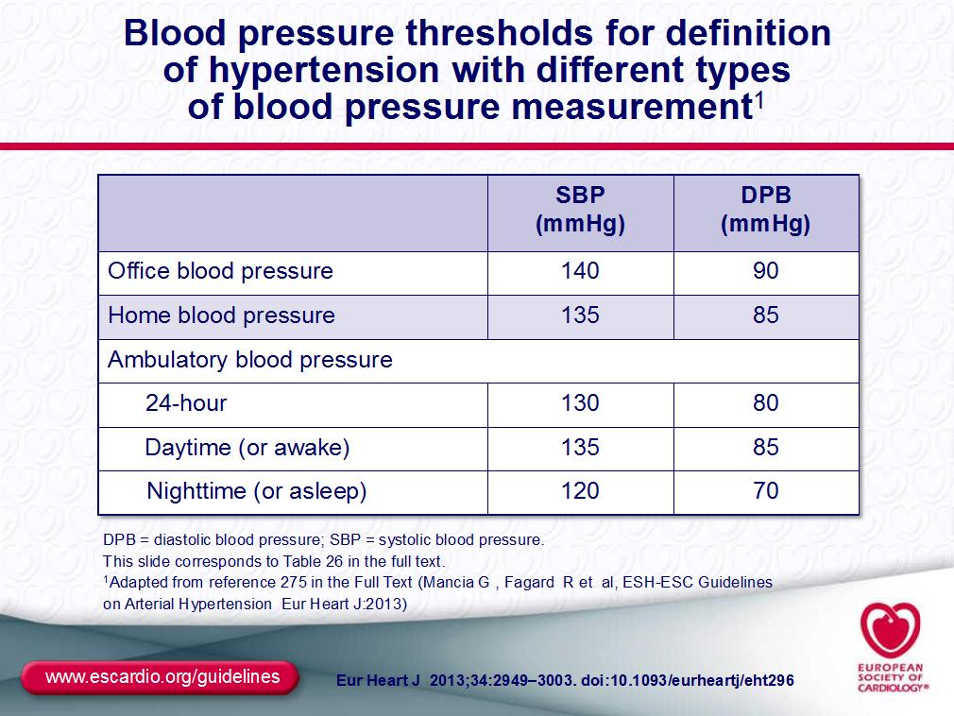

Slide 85
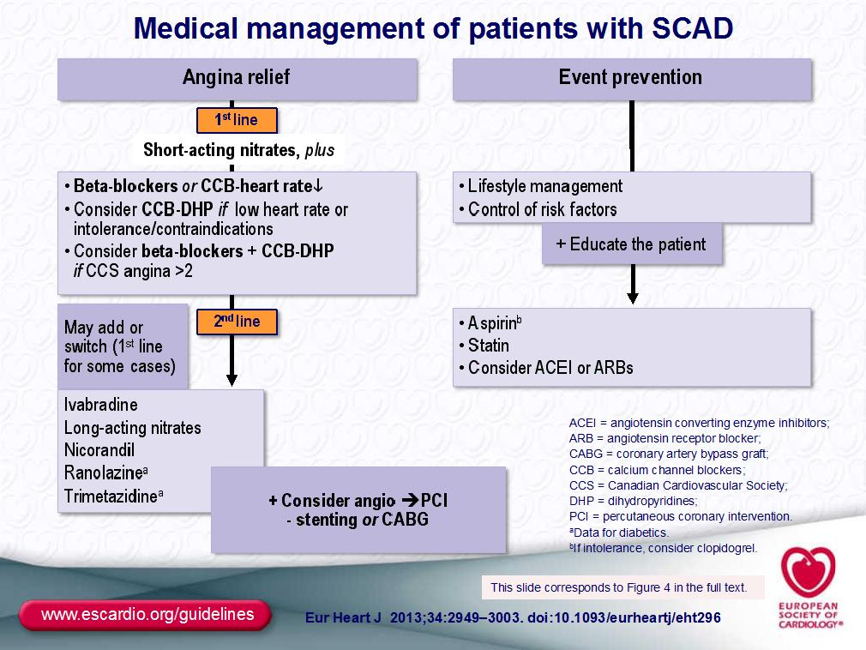

Slide 86
Diagnosi e terapia della cardiopatia ischemica: Caso clinico
Diagnosi:
  Ci si limita ai sintomi date le comorbilità
Terapia
  ASA 100 mg h 12 , Venitrin 10 mg h8; Furosemide 25 mg/die, Enalapril 20 mg/die, Carvasin SL AB, Atorvastatina 40 mg, Omeprazolo 20 mg/die.

Slide 87
Terapia in corso
ASA 100 mg h 12, | Ok | ↓ rischio di eventi cardiovascolari
Venitrin 10 mg h8; Carvasin SL AB | Ok | ↓ sintomi
Furosemide 25 mg/die | ? | Solo in caso di segni di congestione , possibili dato il cor polmonare cronico ECO!
Enalapril 20 mg/die, | OK | ↓ PA / Prevenzione eventi cardiovascolari
Atorvastatina 40 mg, | Ok? | Prevenzione eventi cardiovascolari, basso costo ma politerapia
Omeprazolo 20 mg/die. | Ok? | Gastroprotezione in terapia con ASA

Slide 88
Terapia altri farmaci???
Bbloccanti | NO!!! | BPCO
Calcioantagonisti tipo verapamil o diltaizem | Si se paziente tachicardico e/o con aritmie sopraventricolari | ↓ sintomi per ↓ FC
Ivabradina | Sì se in ritmo sinusale e con FC >70/m | ↓ sintomi per ↓ FC Prevenzione eventi?
Ranolazina | Sì se persistenza di episodi anginosi ? | Effetto antischemico / prevenzione eventi

Slide 91
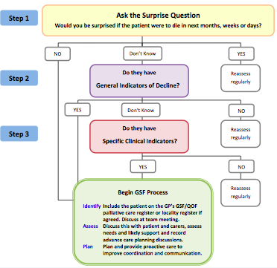

Slide 92
LA DOMANDA SORPRENDENTE
Saresti sorpreso se il paziente morisse entro l’anno?
sì
No
NON SO
INDICATORI GENERALI DI PEGGIORAMENTO
INDICATORI CLINICI SPECIFICI

Slide 93
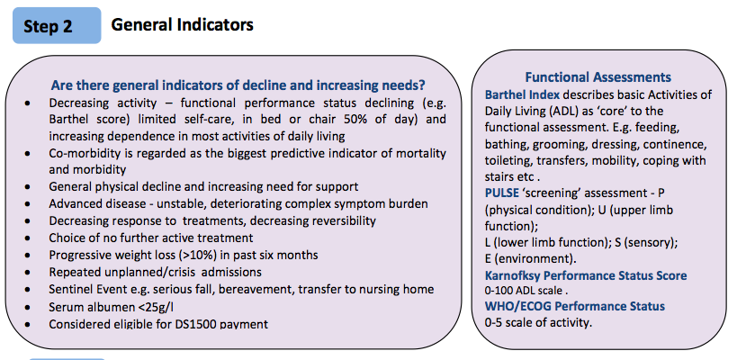
MARIO
Allettato per più del 50% della giornata e dipendente per la maggior parte delle attività della vita quotidiana
Comorbilità
Peggiormento delle condizioni fisiche generali
Malattie in stadio avanzato
Diminuzione della risposta alla terapia
Progressiva perdita di peso

Slide 94
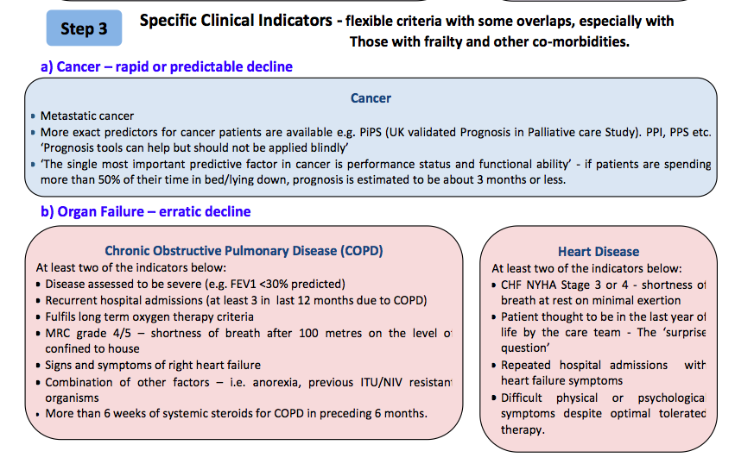
MARIO
K Prostatico IV stadio con metastasi
Allettato

Slide 95
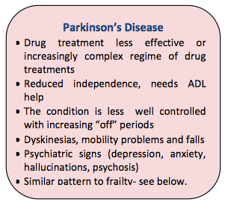
MARIO
Ossigenoterapia lungo termine
Cuore polmonare cronico
Anoressia
Scompenso Classe III NYHA
Difficoltà nel controllo dei sintomi
Diminuzione della performance

Slide 96
Mario
K Prostata
IV STADIO
Dolore Oncologico
Crolli Vertebrali
BPCO
IV STADIO
Diabete Mellito
Tipo 2
Dislipidemia
Piaga da decubito
Stadio II
Insonnia
Morbo di Parkinson
Cardiopatia ischemica cronica
Cuore Polmonare
Ipertensione Arteriosa

Slide 97
MARIO
Dolore
Dispnea
Allettamento
Ansia

Slide 98
MARIO
Dolore
Dispnea
Allettamento
Ansia
“Dottore, mi tolga questo dolore, non è più sopportabile..non mi fa dormire la notte..mi passa persino l’appetito..pensi che quando vengono i miei nipoti a trovarmi non riesco nemmeno a farci due parole”
“Ormai è da tempo che sono malato…ormai ho capito che la situazione peggiora con il tempo..prima l’ossigeno..poi il parkinson..poi il cuore e poi ancora il tumore con il mal di schiena…io non sono nato ieri..ma non chiedo tanto..mi basterebbe togliermi questi dolori e la fatica a respirare..uscire dal letto per mettermi in poltrona..passare del tempo con i miei famigliari”

Slide 99
MARIO
Dolore
Dispnea
Allettamento
Ansia
“L’infermiera è proprio un angelo…meno male che ci siete voi..perchè io non sopporto l’ospedale..voglio stare a casa mia..con mia moglie e i miei figli..non voglio fare dentro e fuori dall’ospedale”
“ Ho paura che questo dolore non passi..e ora che anche con l’ossigeno faccio fatica a respirare ho paura di morire soffocato”
“Vorrei sistemare le mie cose prima che non sia più in grado”
“Dottore…ma devo proprio prendere tutte quelle pastiglie…sono proprio tutte necessarie?”

Slide 100
“ Guardi..vederlo non dormire per il dolore è una cosa che ci sta angosciando..non c’è niente che si possa fare?”
“Papà è proprio stanco di andare in ospedale..noi vorremmo curarlo a casa”
FAMILIARI

Slide 101
PROBLEMA | TERAPIA | DOSAGGIO
K Prostata IV Stadio – Metastasi Ossee – Dolore Oncologico | PARACETAMOLO/CODEINA 500 mg + 30 mg Bustine <es. Tachidol> | 1 bustina x 2/die + 1 bustina a.b.
BPCO IV STADIO GOLD | Salmeterolo – Fluticasone DISKUS 50/250 mcg <es. Seretide Diskus > Tiotropio 18 mcg <es. Spiriva Handihaler> Ossigenoterapia Lungo Termine | 1 puff x2/die 1 puff alle ore 8 1.5 litri/min 18 h/die
Diabete Mellito Tipo 2 | Metformina 500 mg cpr | 1 cp x3/die
Decubiti II Grado | EBPM | 1 fl/die
Morbo di Parkinson | Levodopa/Carbidopa 250/25 mg <es. Sinemet> | 1 cp x2/die
Insonnia | Bromazepam 1.5 mg | 1cp/die
Cardiopatia ischemica cronica con angina stabile – Cuore Polmonare Cronico – Ipertensione Arteriosa – Dislipidemia Mista | ASA 100 mg Omeprazolo 20 mg Enalapril 20 mg Furosemide 25 mg Nitroglicerina cerotto 10 mg < Venitrin T/24h> Isosorbide Dinitrato 10 mg <Carvasin cp SL> Atorvastatina 40 mg cp | 1cp/die 1cp/de 1cp/die 1 cp/die 1 applicazione 8-20 1 cp/a.b. 1 cp/die

Slide 102
PROBLEMA | TERAPIA | DOSAGGIO
DOLORE ONCOLOGICO | MORFINA SOLFATO 10 MG (Ms Contin RP) MORFINA SOLFATO PRONTA (Oramorph gtt) Metilprednisolone 16 mg cpr (Medrol cpr) | 1 cpx2/die ore 8-20 4gtt se dolore o dispnea (5 mg) ¼ cp dopo colazione
DISPNEA BPCO CORRELATA | Salmeterolo – Fluticasone 50/250 mcg <es. Seretide Spray > Tiotropio 18 mcg <es. Spiriva Inhaler> Ossigenoterapia Lungo Termine Salbutamolo 100 mcg NB DISTANZIATORE | 1 puff x2/die 1 puff alle ore 8 1.5 litri/min 18 h/die 1puff a.b.
DECUBITO II GRADO | Mobilizzazione + Protocollo Infermieristico
ALLETTAMENTO | Levodopa/Carbidopa 250/25 mg <es. Sinemet> | 1 cp + 1cp +1 cp
DISPNEA E DOLORE DI ORIGINE CARDIACA | Enalapril 20 mg Furosemide 25 mg Nitroglicerina cerotto 10 mg < Venitrin T/24h> Isosorbide Dinitrato 10 mg <Carvasin cp SL> | 1cp/die 1 cp/die 1 applicazione 8-20 1 cp/a.b.

Slide 104




…1 cpr di farmacologia AB…
Sandra Sigala
Sezione di Farmacologia
Dipartimento di Medicina Molecolare e Traslazionale
Università degli Studi di Brescia
Centro Interdipartimentale D.I.F.F. di Documentazione Informazione e Formazione sul Farmaco
Università degli Studi di Brescia

Slide 105


Pz con iniziale disfagia, terapia per os
e «domanda sorprendente»
Per diabete di tipo II: Metformina
Per prevenzione rischio CV: Atorvastatina
Per insonnia: Bromazepam
Per prevenzione rischio CV: Cardioaspirina +
omeprazolo

Slide 106
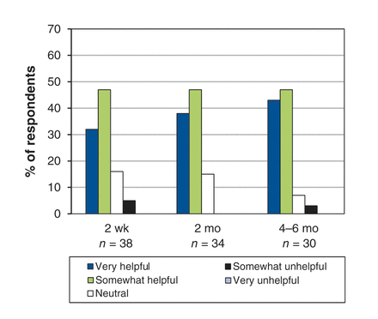
2. Morfina in BPCO e cancro
Palliative care in COPD patients: is it only an end-of-life issue?
Eur Respir Rev 2012; 21: 126, 347–354
The only drugs with a proven effect on dyspnoea are opioids. Opioid receptors are found in high densities in the brain stem and may exert an inhibitory influence on respiratory drive mainly mediated by µ receptors. Moreover, opioids have anxiolytic properties further diminishing dyspnoea. Indeed, they may reduce effects of arterial carbon dioxide and oxygen levels on ventilation, and reduce oxygen consumption at rest
www.paineurope.com
Clinicians’ fears about the dangers of using opioids in COPD patients are mostly not supported by evidence.
Both the American Academy of Pain Medicine and the American Pain Society have stated that withholding opioid treatment because of respiratory concerns is unwarranted.
Some treatments, such as fentanyl, may exacerbate breathlessness, or their effects on breathlessness may be unknown.
The correct way to administer opioids in patients with COPD is to initiate a low dosage, monitor pain and respiration carefully and allow for cautious dose adjustments if necessary.
Abrupt cessation of opioid therapy can cause acute abstinence syndrome, with possible serious consequences in patients with unstable cardio-pulmonary conditions.
Respiratory depression is unlikely to occur in patients who have been taking a stable dose of opioid
CMAJ Open 2013.DOI:10.9778/cmajo.20120031

Slide 107
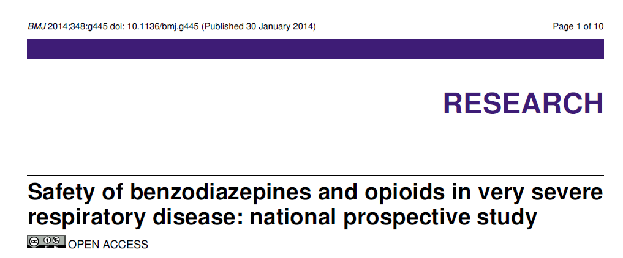
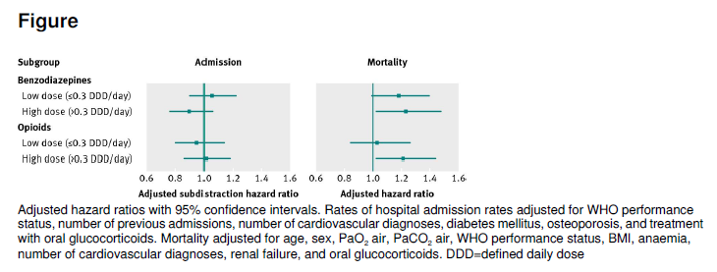
Studio svedese prospettico di coorte che ha reclutato 2449 pz in LTOT (1410 pz di controllo).
Di questi 535 utilizza BDZ, 509 oppioidi e 200 entrambe le classi di farmaci.
Oppioidi: basse dosi: < 30 mg/die di morfina (o equivalente)
BDZ: oxazepam, diazepam e alprazolam. Il calcolo della DDD è stato fatto in base alla dose mediana

Slide 108
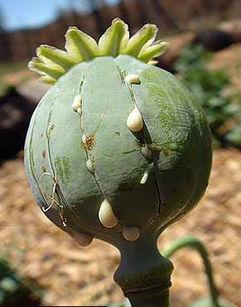

Thomas Sydenham (1624-1689), un medico inglese, commentava a proposito dell'oppio e sostanze affini:
"non posso trattenermi dal ricordare con gratitudine la bontà di Dio, che ha dato all'umanità l'oppio come sollievo dai dolori; nessun altro rimedio è altrettanto potente nello sconfiggere un gran numero di malattie".
FARMACI OPPIOIDI
ANTAGONISTI
Naloxone
Naltrexone
AGONISTI FORTI
Morfina
Fentanyl e derivati
Oxicodone
Idromorfone
Tapentadolo
Metadone
Petidina
AGONISTI DEBOLI
Tramadolo
Codeina
AGONISTI PARZIALI
Buprenorfina
Pentazocina
BY THE MOUTH
BY THE CLOCK
BY THE LADDER

Slide 109

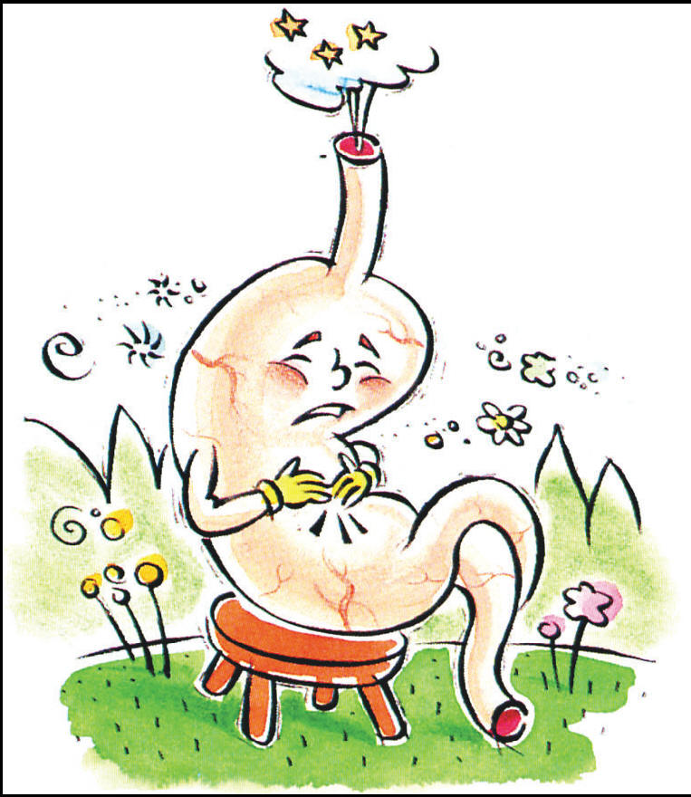

Ricordiamo gli effetti collaterali più frequenti…
Notes:
109

Slide 110



4. Morfina in pz con morbo Parkinson…

Slide 111


E’ fondamentale seguire dall’inizio della terapia una dieta corretta con fibre e liquidi in abbondanza
Lassativi (“di massa”, osmotici,emollienti, di contatto)
Terapia Target: Metilnaltrexone
Ossicodone/naloxone
Oxycodone/Naloxone in the Management of Patients With Pain and Opioid-Induced Bowel Dysfunction.
Leppert W.
Curr Drug Targets. 2013 Aug 29
Methods: A literature search with terms "oxycodone/naloxone" in the PubMed and MEDLINE database updated on 31st July 2013. All studies of oxycodone/naloxone (randomized, controlled trials and open, uncontrolled studies) were included. In addition, studies on pharmacokinetics and pharmacodynamics of oxycodone/naloxone were included.
Results: A combination of prolonged-release oxycodone with prolonged-release naloxone (OXN) in one tablet with a fixed 2:1 ratio provides effective analgesia with limited disturbing effect on bowel function…
…As demonstrated in controlled studies conducted in patients with chronic non-malignant and cancer-related pain OXN in daily doses up to 80 mg/40 mg provided equally effective analgesia with an improved bowel function compared to oxycodone administered alone.

Slide 112


5. Morfina e Levodopa
Godman and Gilman’s The pharmacogical basis of therapeutics, 2011, XII ed

Slide 113



FARMACI USATI PER LA TRATTARE LA NAUSEA ED IL VOMITO
ANTAGONISTI DEL
RECETTORE 5-HT3
ANTAGONISTI DEI RECETTORI
DAergici
ANTAGONISTI DEL RECETTORE
H1 DELL’ISTAMINA
ANTAGONISTI DEI RECETTORI
MUSCARINICI
AGONISTI DEI RECETTORI CB1
DEI CANNABINOIDI
CORTISONICI
ONDANSETRON
emesi da chemioterapia
gastroenteriti pediatriche
e derivati
METOCLOPRAMIDE
DOMPERIDONE
PROMETAZINA
emesi da chemioterapia
CICLIZINA
DIFENIDRAMINA
kinetosi
SCOPOLAMINA
kinetosi
DRONABINOLO
emesi da chemioterapia
Modificata da: Godman and Gilman’s The pharmacogical basis of therapeutics, 2011, XII ed

Slide 114

6. Aggiungiamo un glucocorticoide…?
Cortisonici a diversa durata d’azione
(potenza antiinfiammatoria e emivita)

Slide 115
Terapia cortisonica protratta: è necessaria la protezione gastrica?
Association of Adrenocorticosteroid Therapy and Peptic-Ulcer Disease
N Engl J Med 1983; 309:21-24
71 studi clinici controllati, con I pazientir andomizzati a terapia con corticosteroidi o non-corticosteroidi.
55/3064 (1.8%) pazienti del gruppo steroide hanno sviluppato ulcera vs 23/2897 (0.8%) del gruppo non-steroide.
L’incidenza dell’ulcera è direttamente proporzionale alla dose di steroide utilizzata dosage of steroids.
This study strongly suggests that corticosteroids do increase the risk of peptic ulcers and gastrointestinal hemorrhage.
Corticosteroids and peptic ulcer: meta-analysis of adverse events during steroid therapy.
J Intern Med. 1994 Dec;236(6):619-32.
93 studi, 6602 pt in terapia cronica
9/3267 (0,3%) del gruppo placebo e 13/3335 (0,4%) hanno sviluppato ulcera peptica (p >0.05).
Nota 1 PPI
La prescrizione a carico del SSN è limitata:
alla prevenzione delle complicanze gravi del tratto gastrointestinale superiore
  in trattamento cronico con farmaci antinfiammatori non steroidei (FANS)
  in terapia antiaggregante con ASA a basse dosi
purché sussista una delle seguenti condizioni di rischio
  storia di pregresse emorragie digestive o di ulcera peptica non guarita con terapia eradicante
  concomitante terapia con anticoagulanti o cortisonici
  età avanzata.

Slide 116



7. Morfina e Levodopa
La reazione Pictet-Spengler è una reazione chimica in cui una feniletilamina come la DA subisce chiusura dell'anello dopo condensazione con un aldeide o chetone.

Slide 118
Di cosa ha bisogno
una persona
che si avvicina alla fine della vita?

Slide 119
Nella fase terminale di ogni malattia cronica evolutiva il focus non è più la malattia ma il malato che ne è portatore: tutte le scelte diagnostico - terapeutiche devono dunque essere misurate sulla sua qualità di vita (e di morte) e non più sulla cura della malattia o delle malattie

Slide 120
Quali sono le difficoltà?
  Rifiuto sociale del morire
    Evento indicibile (succede, ma non se ne parla: la “congiura del silenzio”)
    Evento invisibile (succede, ma non deve apparire)
    Evento impresentabile (succede, ma bisogna far finta di niente)
  Rifiuto della morte quale minaccia alla pretesa onnipotenza della medicina
  Istituzionalizzazione del morente con obiettivi illusori

Slide 121
Quali sono le risorse e gli strumenti?
La “surprise question” posta al momento opportuno
Una comunicazione tempestiva, esauriente e coerente con la situazione clinica e psicosociale del malato
Un rapporto costruttivo con la famiglia (che in Italia riveste un ruolo spesso cruciale)
Una valorizzazione della pianificazione anticipata delle cure
Un coinvolgimento cronologicamente razionale delle équipe di cure palliative nel percorso di cura di pazienti cronici in fase evolutiva

Slide 122
Le cure palliative
Affermano una filosofia e una serie di principi che, nell’ambito del modello biomedico della medicina tradizionale, propongono un nuovo paradigma scientifico.
Prevedono l’inserimento nei programmi di cura e assistenza di altre discipline (scienze umane, sociali e comportamentali) a completamento delle scienze mediche, proponendo un modello bioculturale.
Introducono una logica “umanizzante” e un approccio olistico che si propongono di affrontare in modo costruttivo la crisi della medicina di tipo organicista, tendenzialmente meccanicista e tecnicista, nella fase terminale di una malattia cronica evolutiva.

Slide 123
Malattie croniche evolutive e decisioni di fine vita
Problemi etici
Problemi organizzativi
  Problemi
  diagnostici
  Problemi socio
  - assistenziali
  Problemi
  terapeutici

Slide 124

I passi indispensabili
Identificare i pazienti bisognosi di cure palliative sul finire della vita
Valutare i loro bisogni, i loro sintomi, le loro preferenze ed ogni aspetto che sia importante per il paziente
Pianificare il prendersi cura facendo riferimento ai bisogni e alle preferenze del paziente, verificando che siano soddisfatte ed in particolare consentendo al paziente di vivere e morire dove egli desidera
http://www.goldstandardsframework.nhs.uk/gsf_in_practice.php

Slide 125
Un percorso necessario
formulare un giudizio prognostico affidabile e adattare di conseguenza l’intensità terapeutica, le soluzioni di cura, il piano di assistenza;
utilizzare strumenti idonei a condividere le decisioni di cura, in particolare quelle di fine vita;
controllare i sintomi maggiori;
accogliere e orientare le emozioni, soprattutto quelle connotate in senso negativo;

Slide 126
Un percorso necessario
aprirsi ai bisogni spirituali e immateriali;
accompagnare la persona e i familiari a sciogliere i nodi della propria vita;
cogliere i sintomi della morte imminente e trattare la sintomatologia della morte;
gestire il momento della morte e la fase del lutto

